Slide 1

88 St (A) - 1/2023

Slide 2

Avenue P (F) - 1/2023

Slide 3
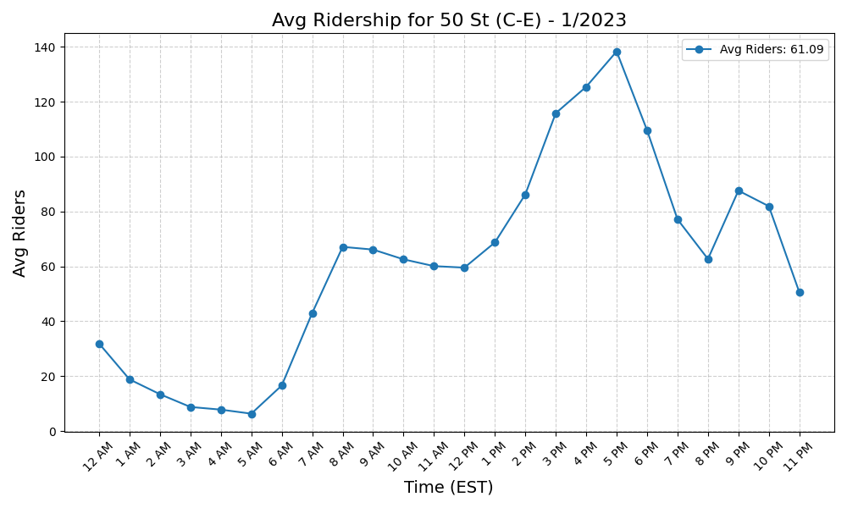
50 St (C-E) - 1/2023

Slide 4
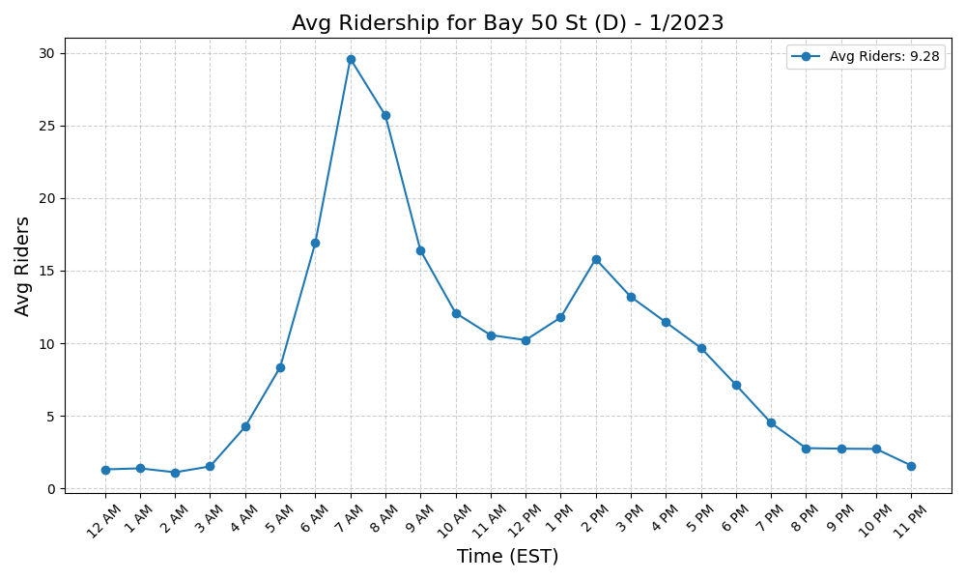
Bay 50 St (D) - 1/2023

Slide 5
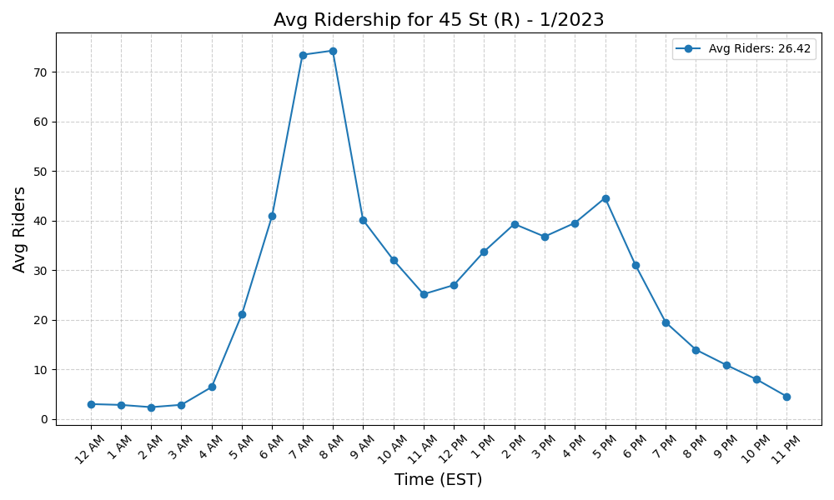
45 St (R) - 1/2023

Slide 6
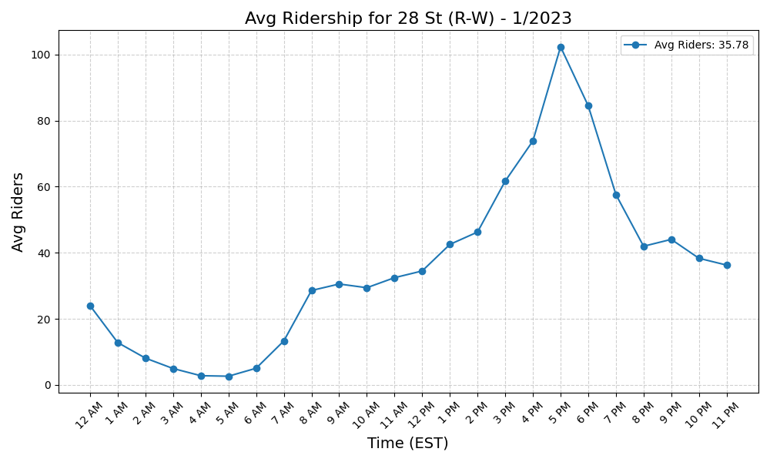
28 St (R-W) - 1/2023

Slide 7

Avenue U (N) - 1/2023

Slide 8
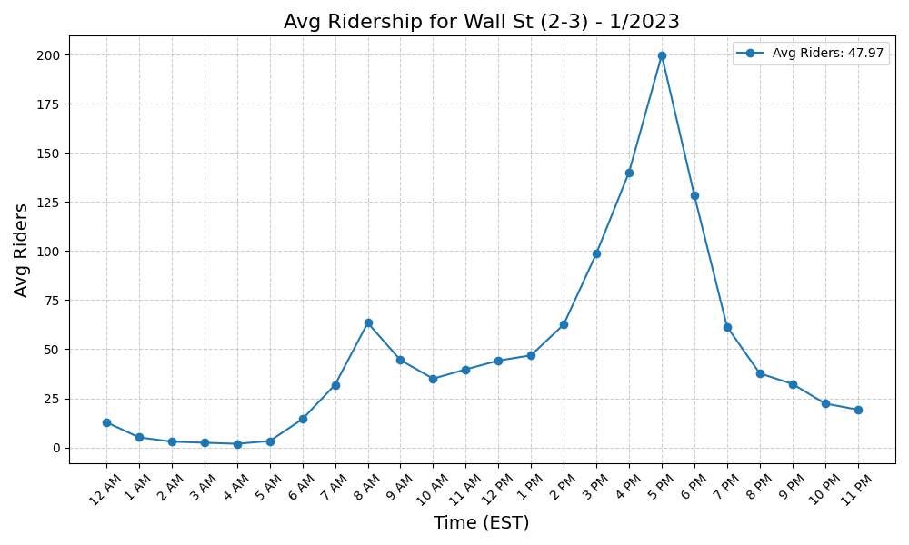
Wall St (2-3) - 1/2023

Slide 9
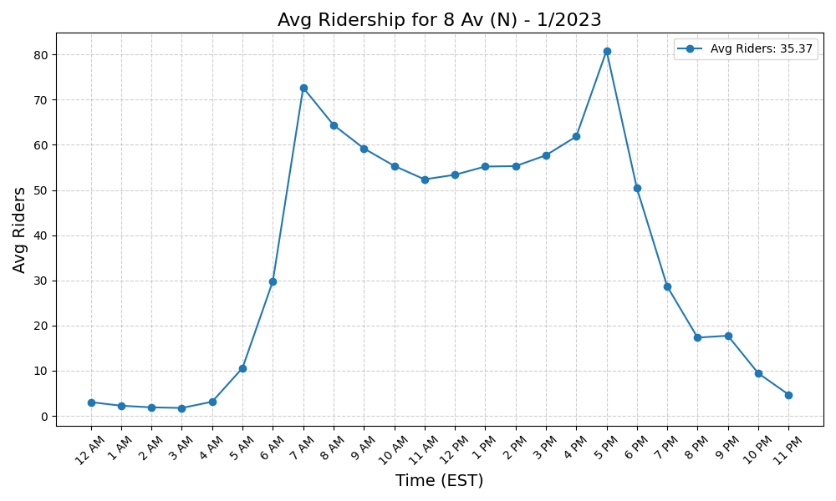
8 Av (N) - 1/2023

Slide 10
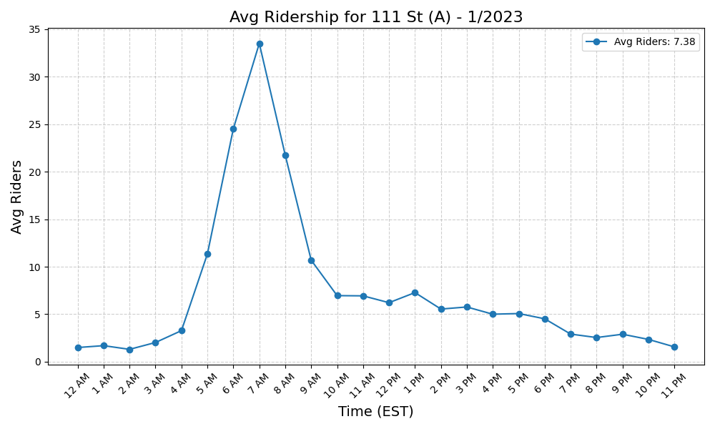
111 St (A) - 1/2023

Slide 11

238 St (1) - 1/2023

Slide 12
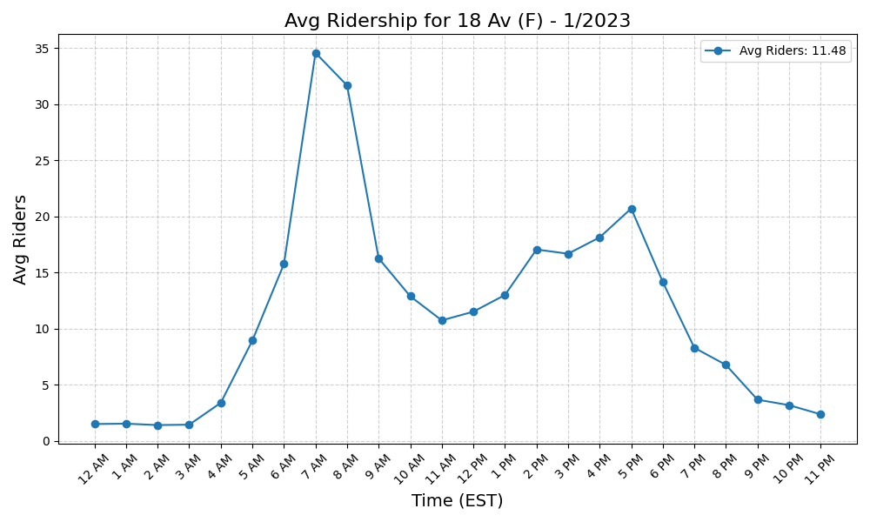
18 Av (F) - 1/2023

Slide 13
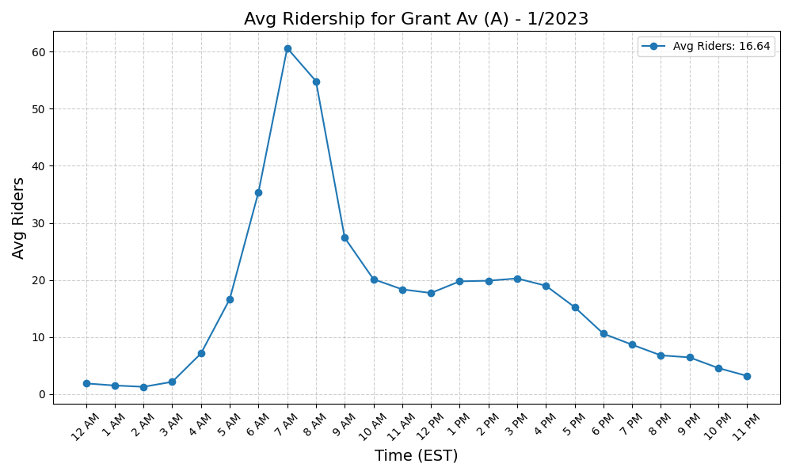
Grant Av (A) - 1/2023

Slide 14
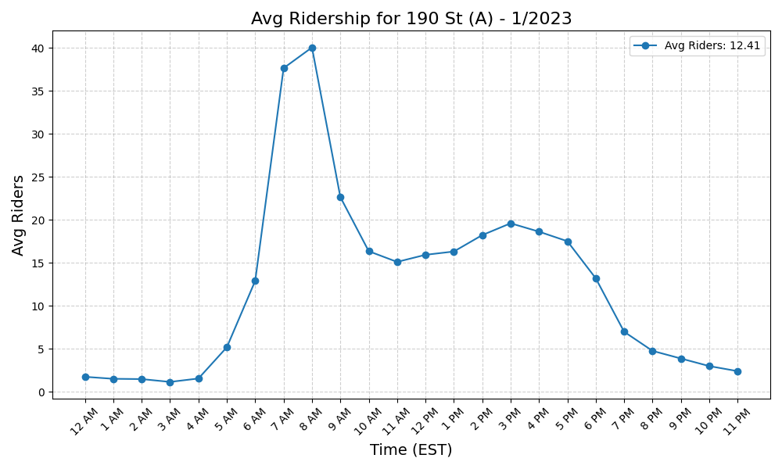
190 St (A) - 1/2023

Slide 15
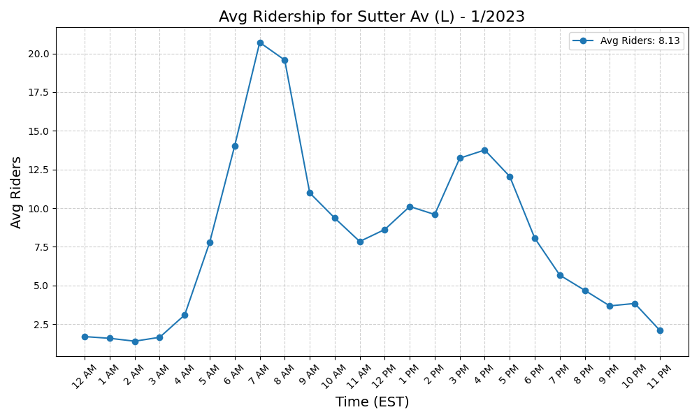
Sutter Av (L) - 1/2023

Slide 16
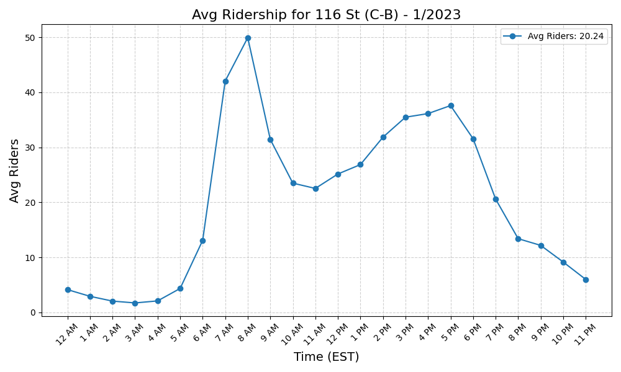
116 St (C-B) - 1/2023

Slide 17
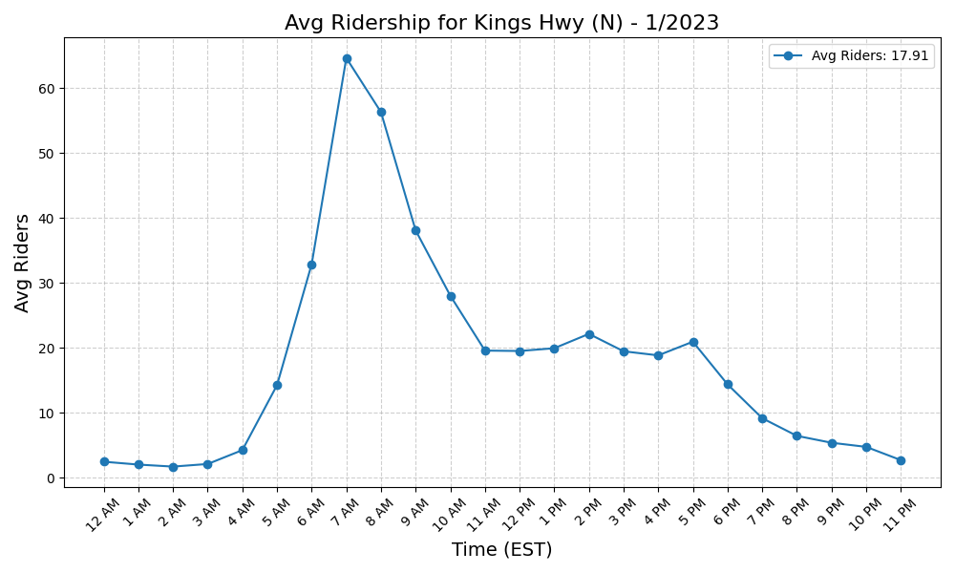
Kings Hwy (N) - 1/2023

Slide 18

80 St (A) - 1/2023

Slide 19
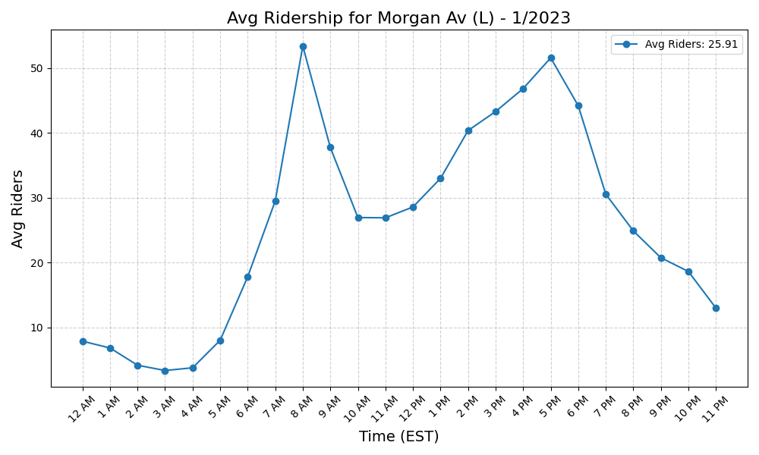
Morgan Av (L) - 1/2023

Slide 20
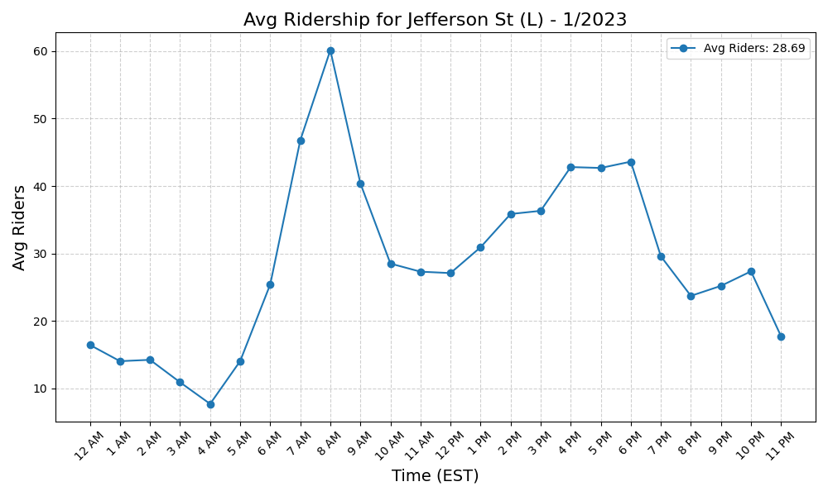
Jefferson St (L) - 1/2023

Slide 21
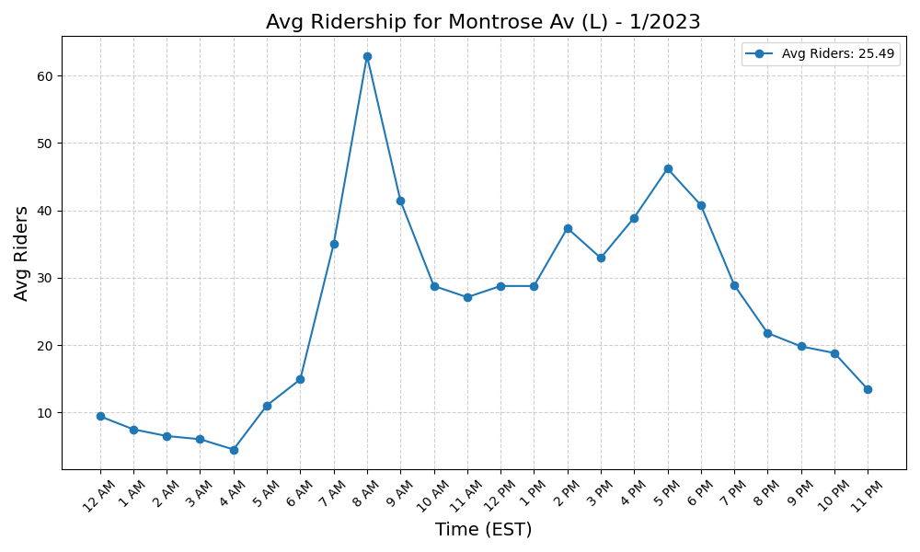
Montrose Av (L) - 1/2023

Slide 22
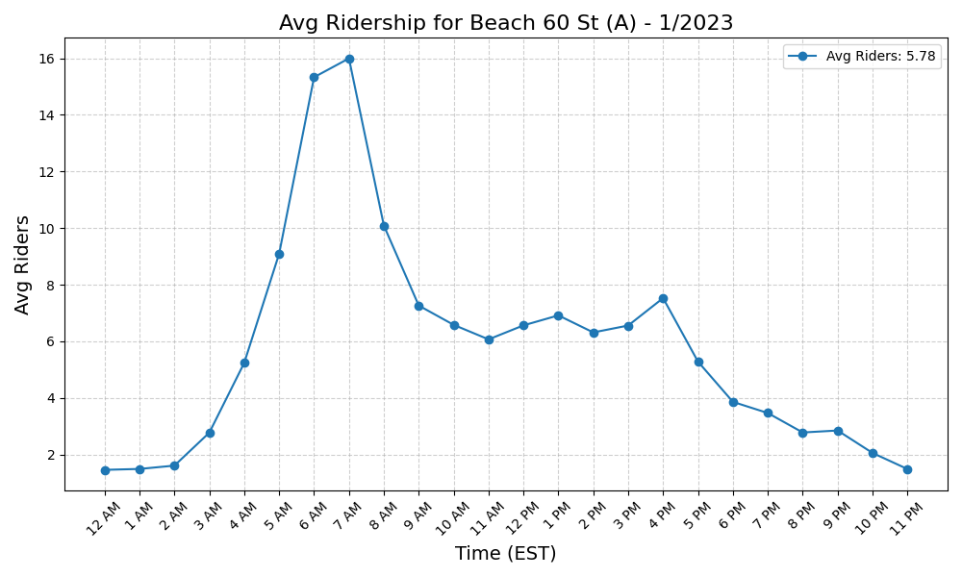
Beach 60 St (A) - 1/2023

Slide 23
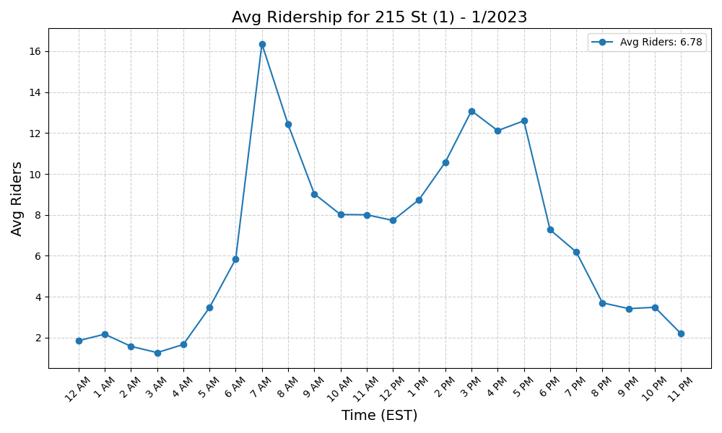
215 St (1) - 1/2023

Slide 24

Beach 44 St (A) - 1/2023

Slide 25
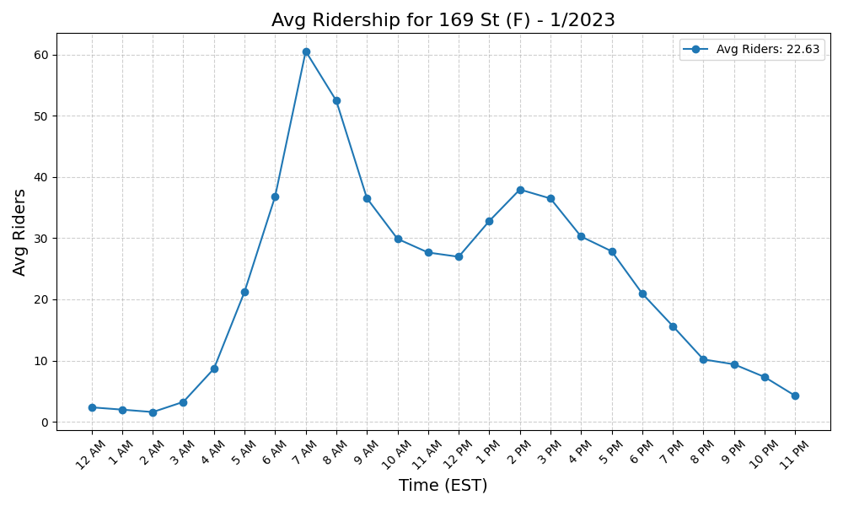
169 St (F) - 1/2023

Slide 26
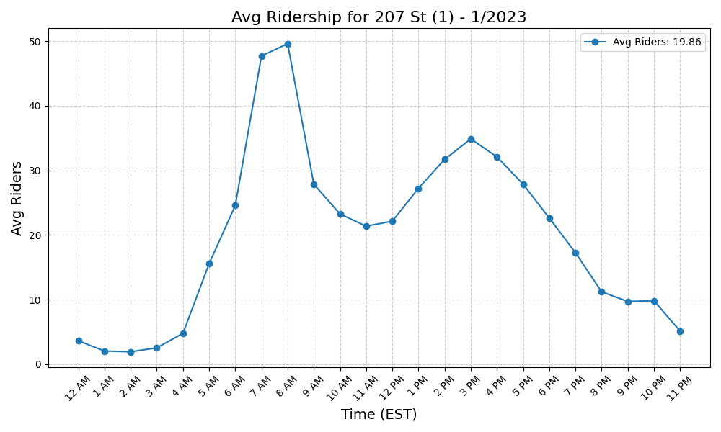
207 St (1) - 1/2023

Slide 27
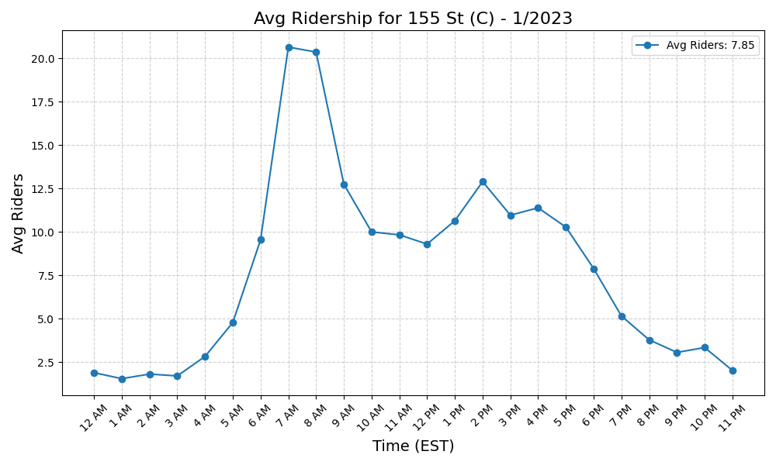
155 St (C) - 1/2023

Slide 28
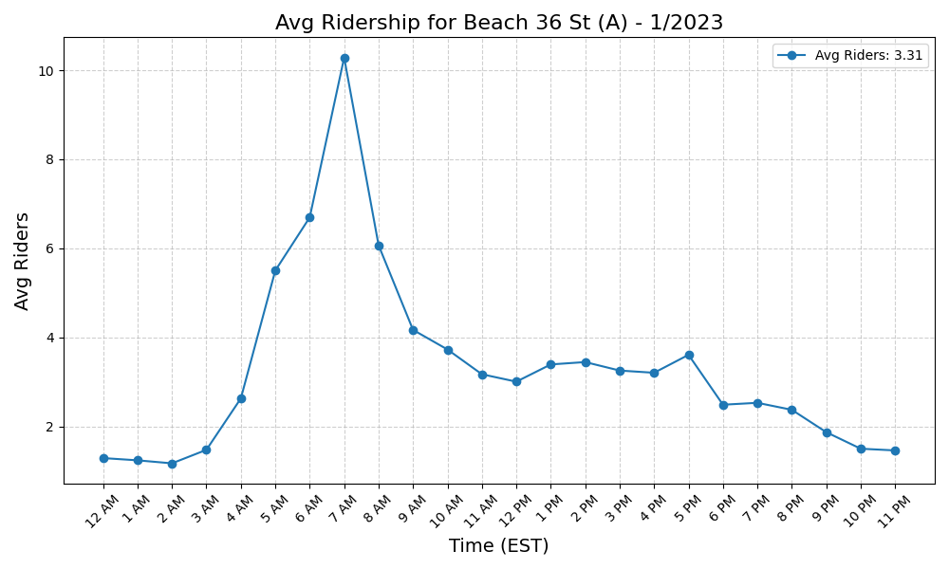
Beach 36 St (A) - 1/2023

Slide 29
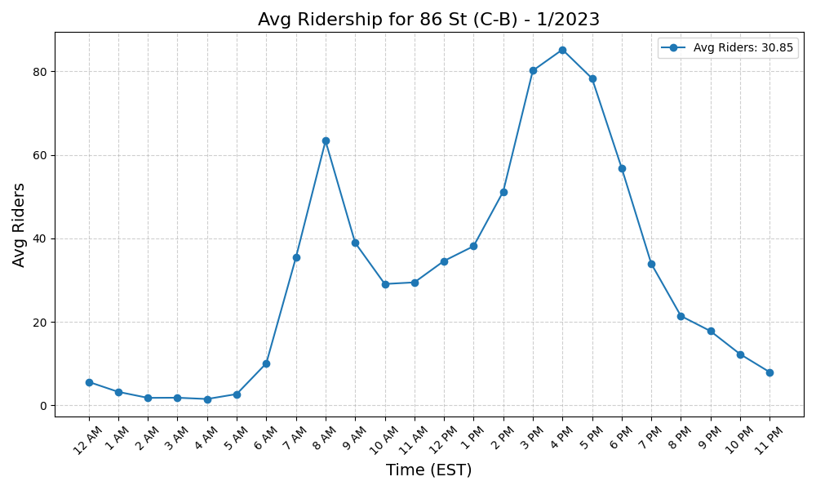
86 St (C-B) - 1/2023

Slide 30
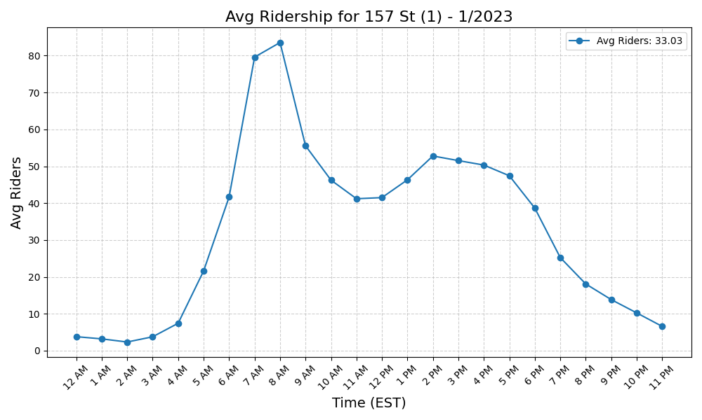
157 St (1) - 1/2023

Slide 31
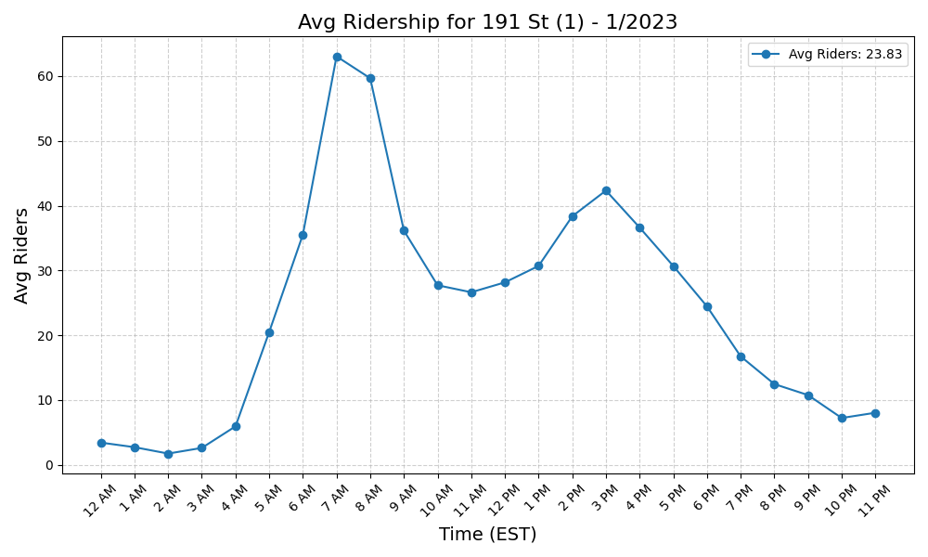
191 St (1) - 1/2023

Slide 32
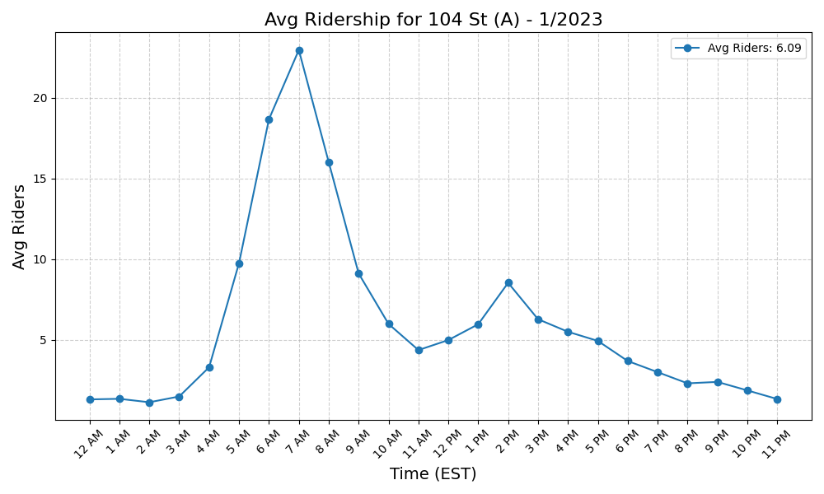
104 St (A) - 1/2023

Slide 33
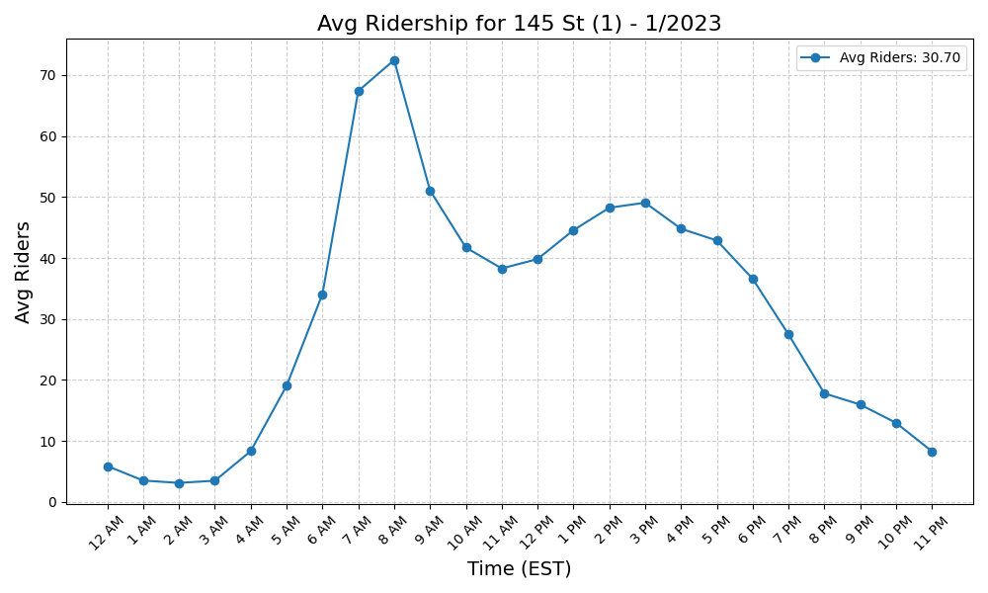
145 St (1) - 1/2023

Slide 34
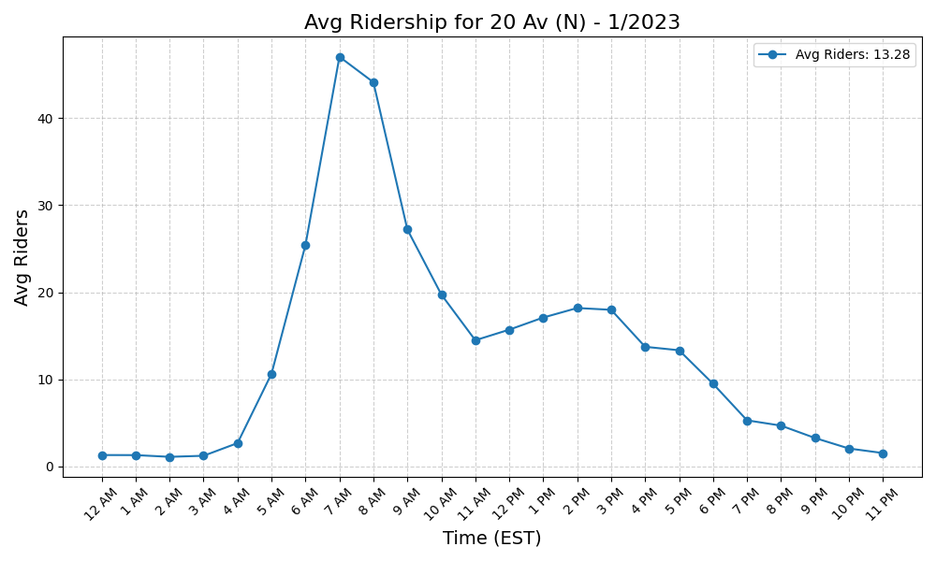
20 Av (N) - 1/2023

Slide 35
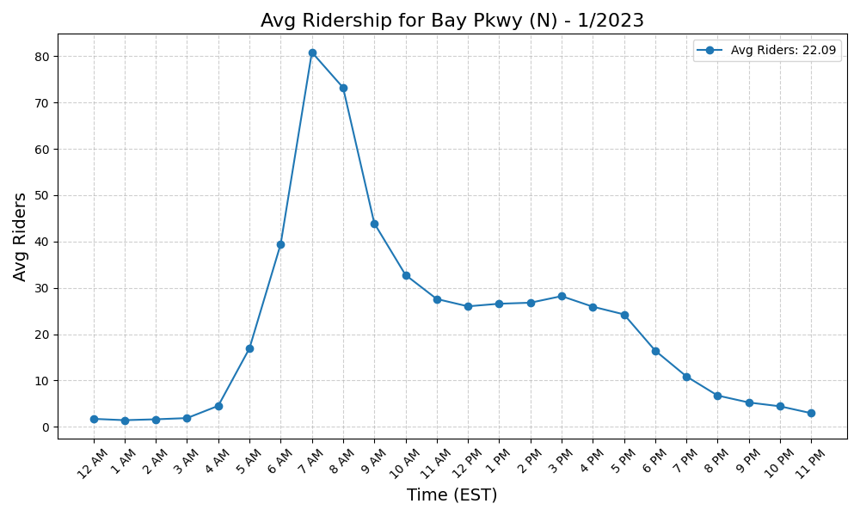
Bay Pkwy (N) - 1/2023

Slide 36
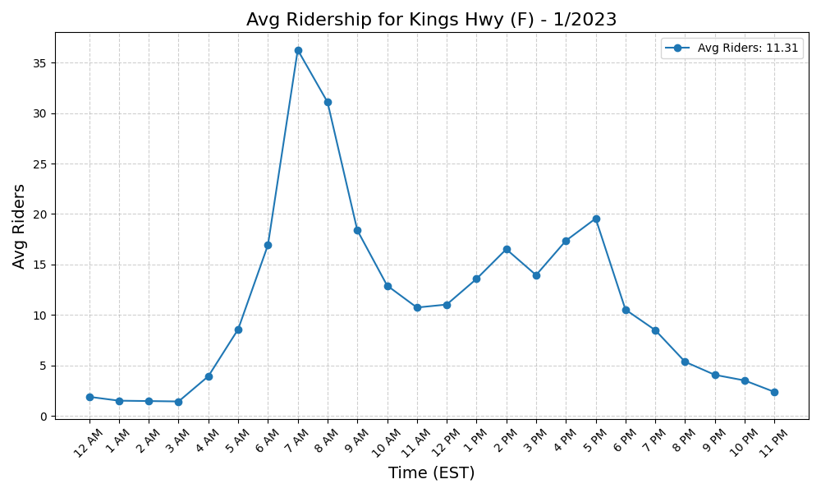
Kings Hwy (F) - 1/2023

Slide 37
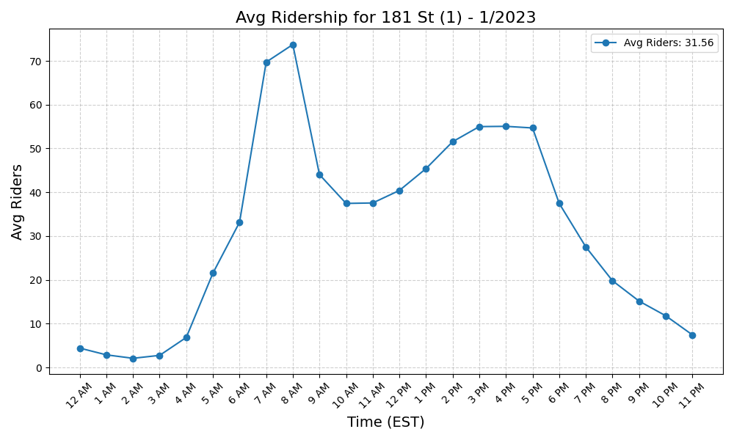
181 St (1) - 1/2023

Slide 38
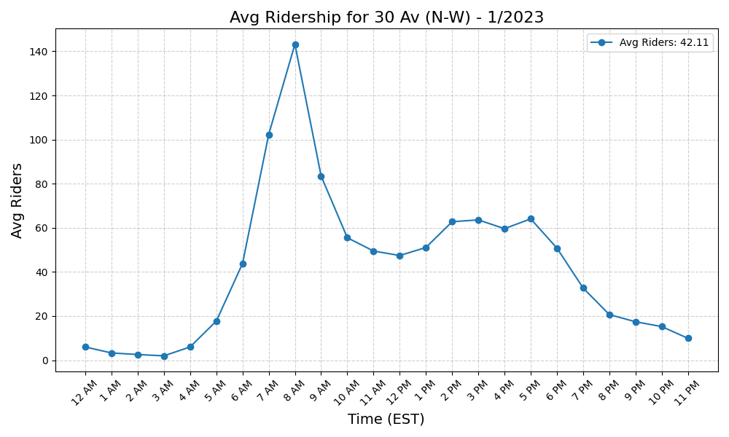
30 Av (N-W) - 1/2023

Slide 39

Gun Hill Rd (5) - 1/2023

Slide 40
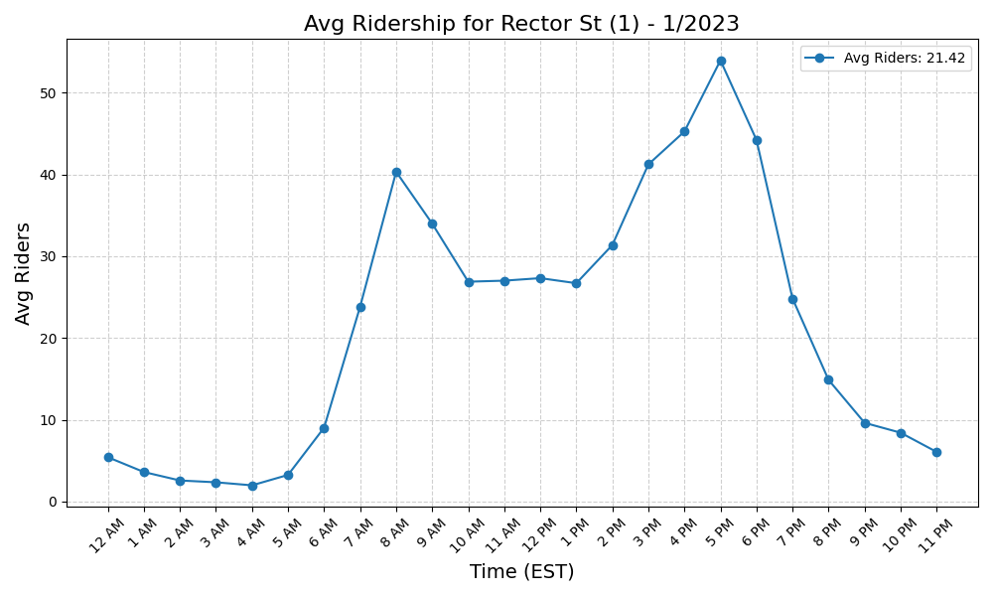
Rector St (1) - 1/2023

Slide 41
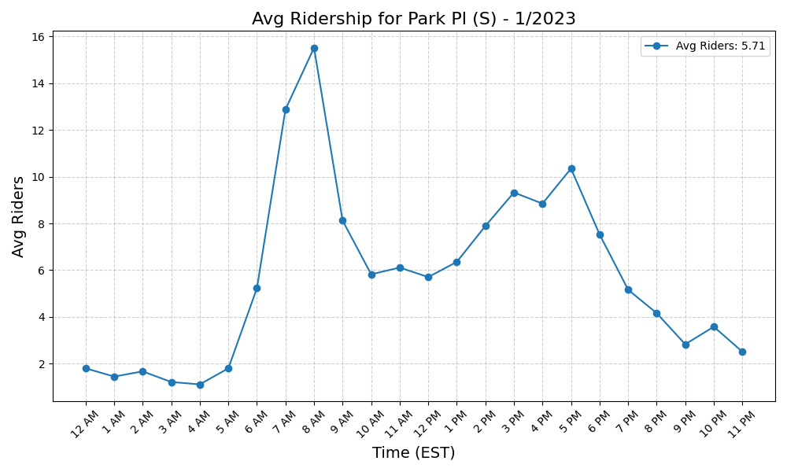
Park Pl (S) - 1/2023

Slide 42
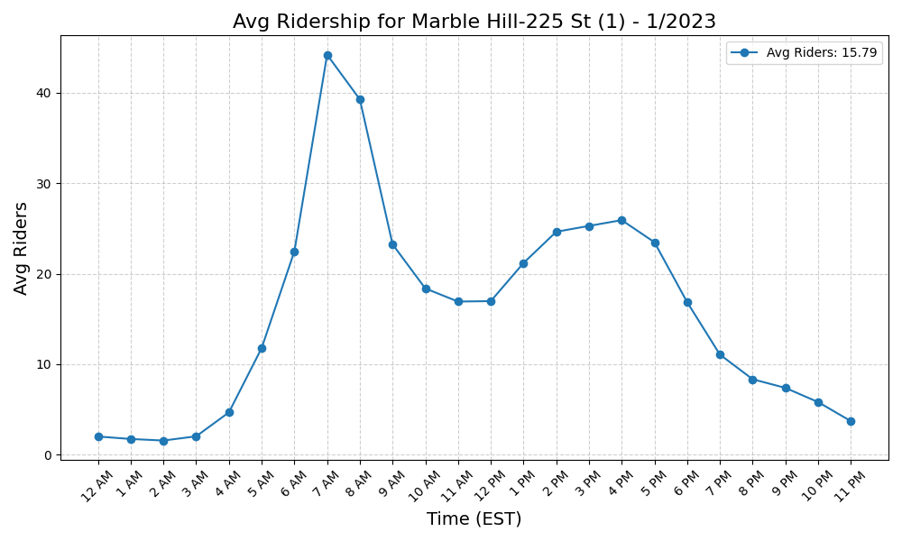
Marble Hill-225 St (1) - 1/2023

Slide 43
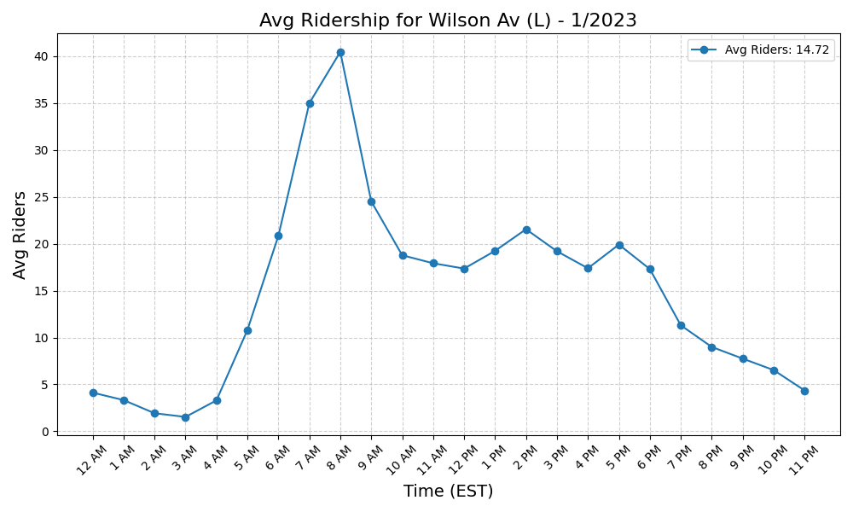
Wilson Av (L) - 1/2023

Slide 44
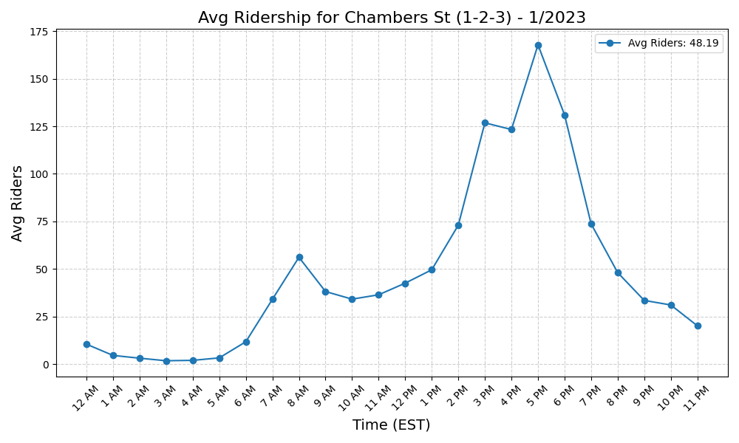
Chambers St (1-2-3) - 1/2023

Slide 45
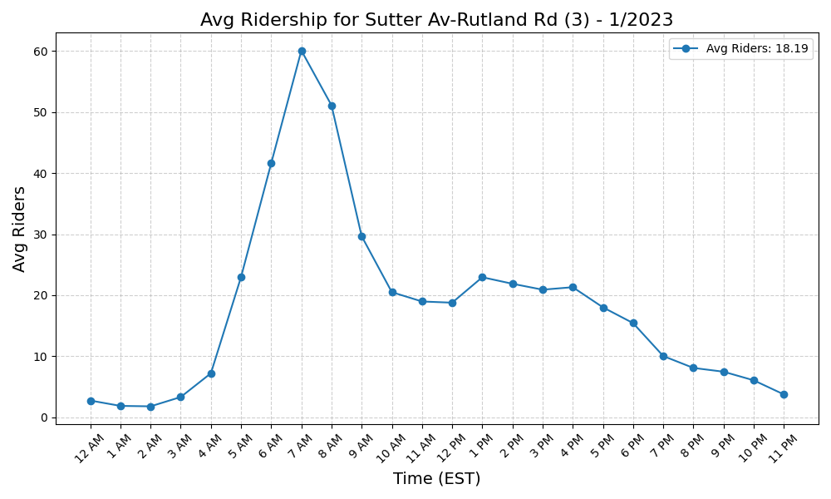
Sutter Av-Rutland Rd (3) - 1/2023

Slide 46

Beach 67 St (A) - 1/2023

Slide 47
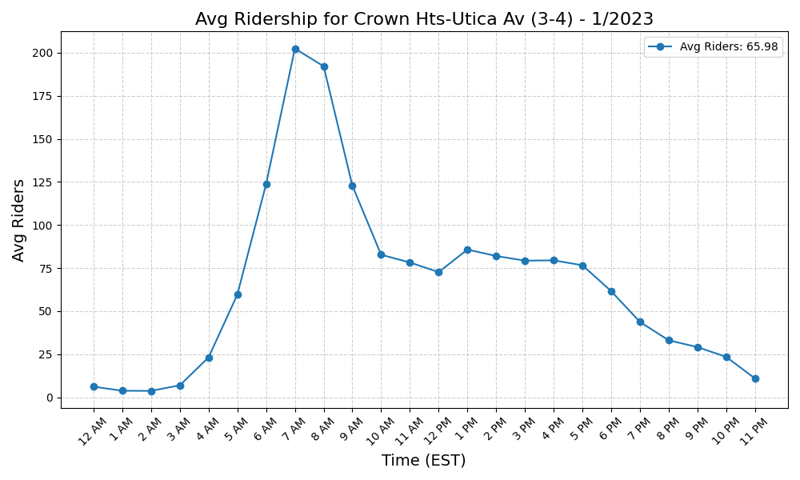
Crown Hts-Utica Av (3-4) - 1/2023

Slide 48
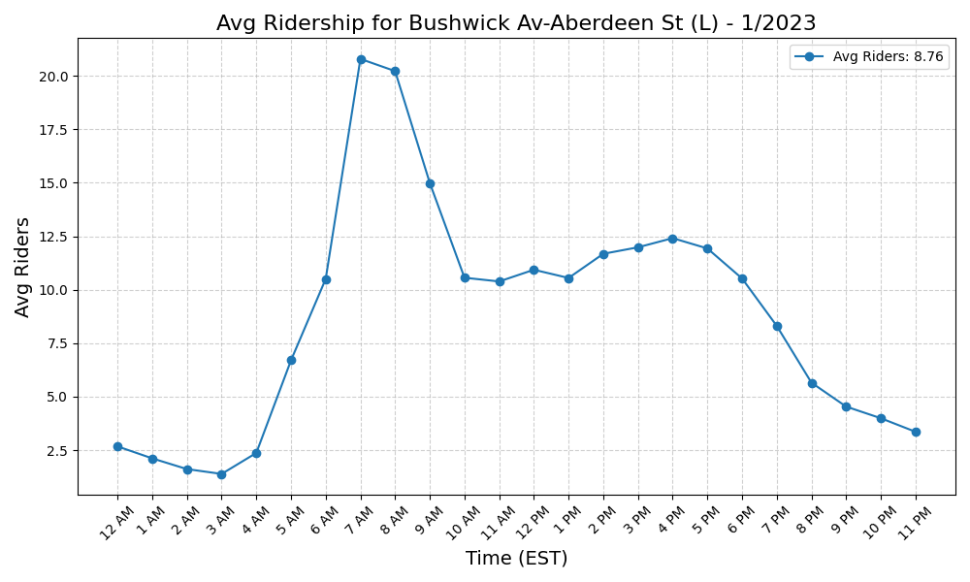
Bushwick Av-Aberdeen St (L) - 1/2023

Slide 49
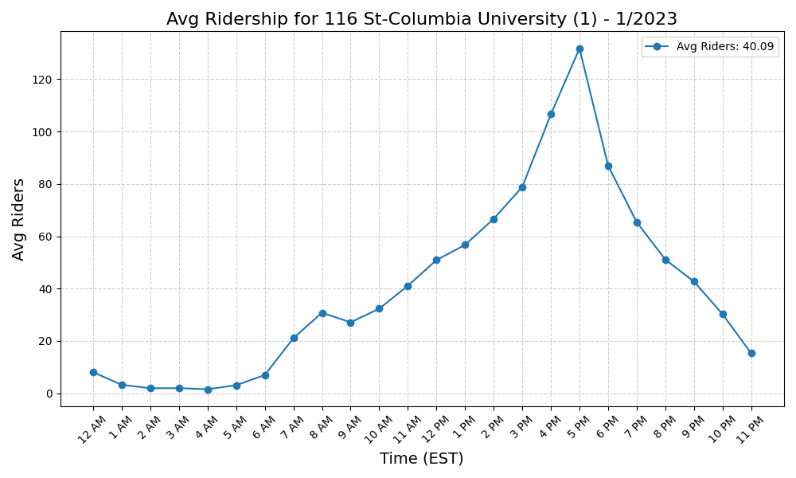
116 St-Columbia University (1) - 1/2023

Slide 50
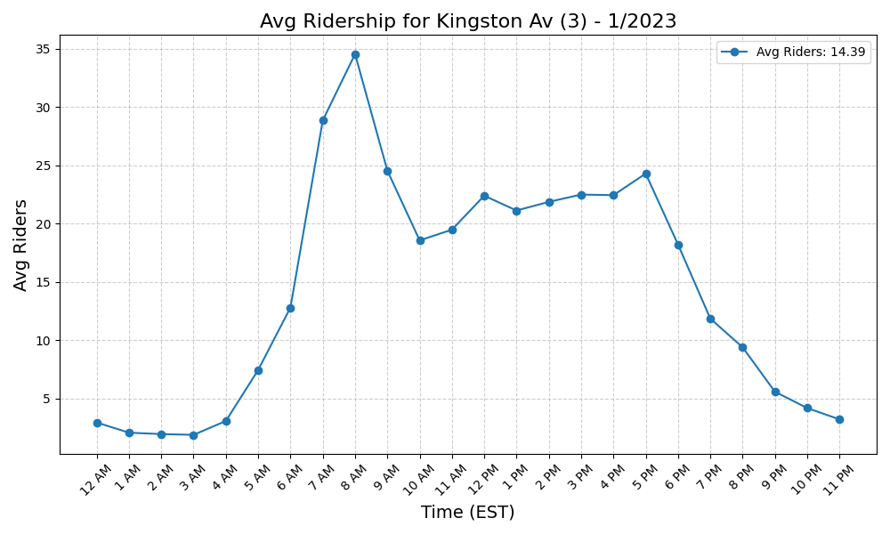
Kingston Av (3) - 1/2023

Slide 51
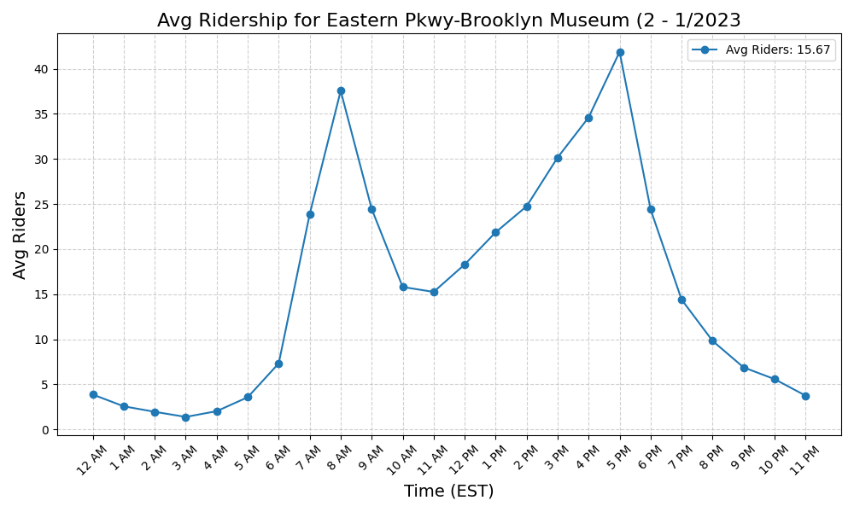
Eastern Pkwy-Brooklyn Museum (2 - 1/2023

Slide 52
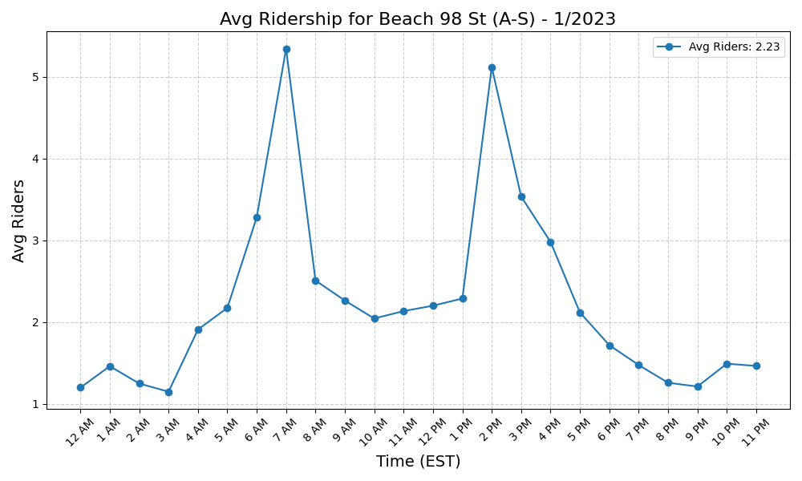
Beach 98 St (A-S) - 1/2023

Slide 53
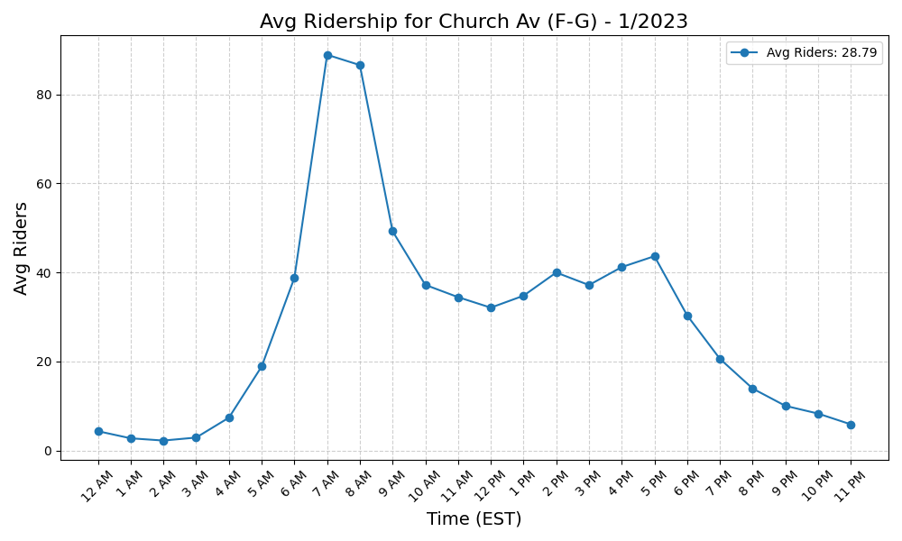
Church Av (F-G) - 1/2023

Slide 54
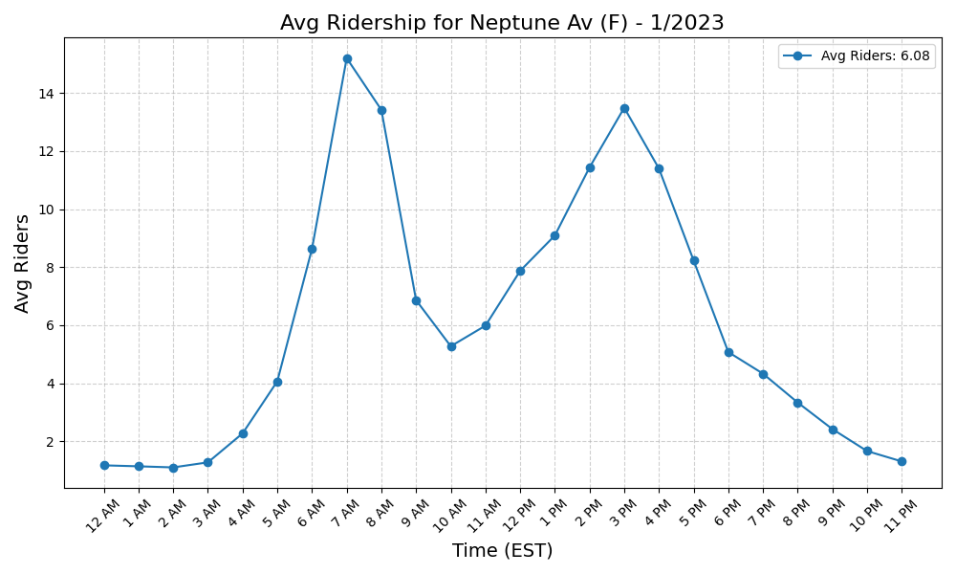
Neptune Av (F) - 1/2023

Slide 55
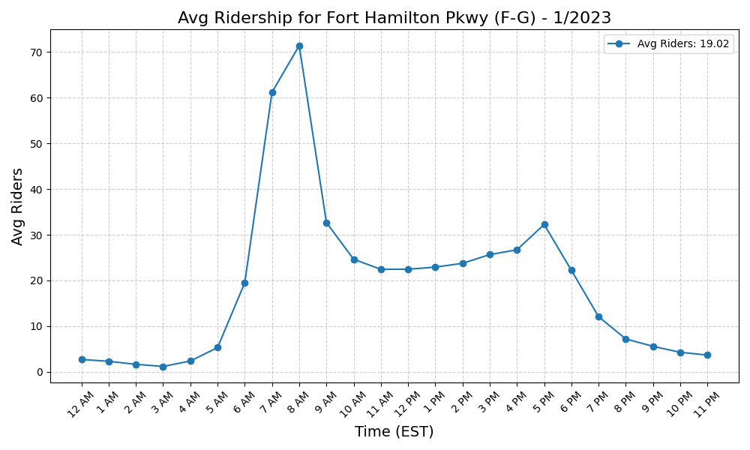
Fort Hamilton Pkwy (F-G) - 1/2023

Slide 56
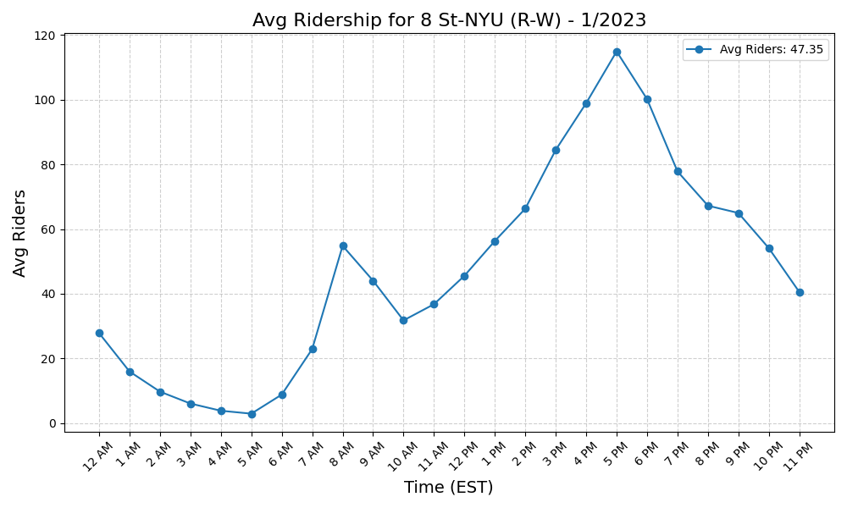
8 St-NYU (R-W) - 1/2023

Slide 57

Hoyt St (2-3) - 1/2023

Slide 58
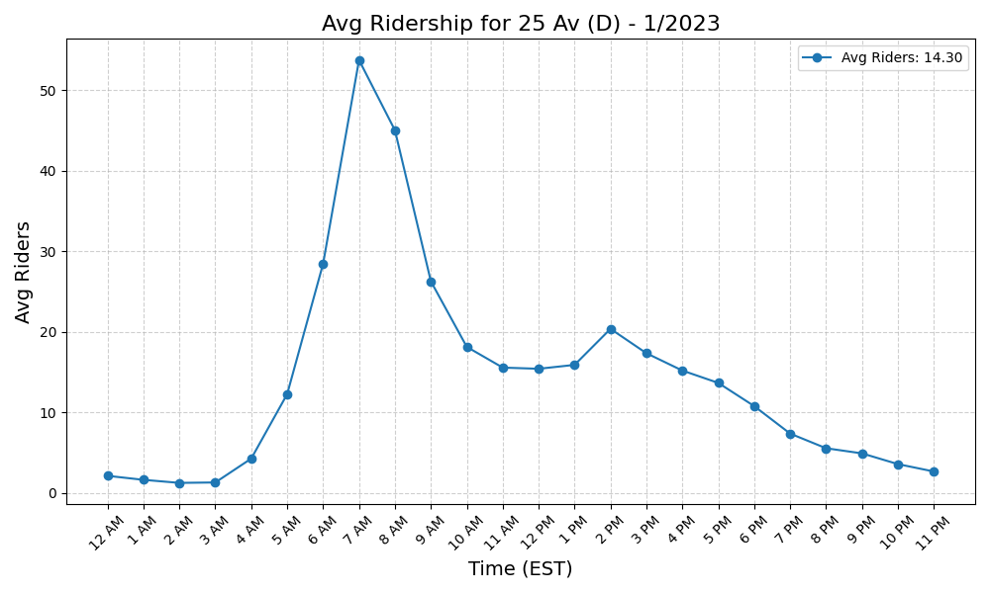
25 Av (D) - 1/2023

Slide 59
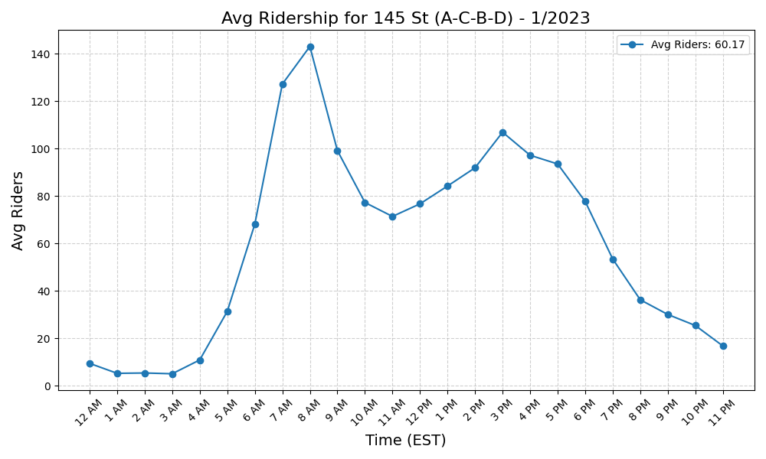
145 St (A-C-B-D) - 1/2023

Slide 60

Inwood-207 St (A) - 1/2023

Slide 61

Sutphin Blvd (F) - 1/2023

Slide 62

Shepherd Av (C) - 1/2023

Slide 63

121 St (J-Z) - 1/2023

Slide 64

231 St (1) - 1/2023

Slide 65

Livonia Av (L) - 1/2023

Slide 66

East 105 St (L) - 1/2023

Slide 67

15 St-Prospect Park (F-G) - 1/2023

Slide 68

Atlantic Av (L) - 1/2023

Slide 69

Van Siclen Av (C) - 1/2023

Slide 70

Clark St (2-3) - 1/2023

Slide 71

72 St (C-B) - 1/2023

Slide 72

Dyckman St (1) - 1/2023

Slide 73

Liberty Av (C) - 1/2023

Slide 74

Ditmas Av (F) - 1/2023

Slide 75

Rockaway Blvd (A) - 1/2023

Slide 76

Cathedral Pkwy (110 St) (1) - 1/2023

Slide 77

Grand Army Plaza (2-3) - 1/2023

Slide 78

Nostrand Av (3) - 1/2023

Slide 79

New Lots Av (L) - 1/2023

Slide 80

96 St (C-B) - 1/2023

Slide 81

Dyckman St (A) - 1/2023

Slide 82

Nevins St (2-3-4-5) - 1/2023

Slide 83

53 St (R) - 1/2023

Slide 84

135 St (C-B) - 1/2023

Slide 85

Aqueduct-N Conduit Av (A) - 1/2023

Slide 86

Aqueduct Racetrack (A) - 1/2023

Slide 87

Beach 25 St (A) - 1/2023

Slide 88

23 St (R-W) - 1/2023

Slide 89

18 Av (D) - 1/2023

Slide 90

125 St (1) - 1/2023

Slide 91

86 St (N) - 1/2023

Slide 92

Canarsie-Rockaway Pkwy (L) - 1/2023

Slide 93

WTC Cortlandt (1) - 1/2023

Slide 94

Saratoga Av (3) - 1/2023

Slide 95

Beach 105 St (A-S) - 1/2023

Slide 96

Jamaica-179 St (F) - 1/2023

Slide 97

Avenue I (F) - 1/2023

Slide 98

Far Rockaway-Mott Av (A) - 1/2023

Slide 99

Briarwood (E-F) - 1/2023

Slide 100

103 St (C-B) - 1/2023

Slide 101

City Hall (R-W) - 1/2023

Slide 102

137 St-City College (1) - 1/2023

Slide 103

Prospect Av (R) - 1/2023

Slide 104

Cathedral Pkwy (110 St) (C-B) - 1/2023

Slide 105

125 St (A-C-B-D) - 1/2023

Slide 106

181 St (A) - 1/2023

Slide 107

Avenue X (F) - 1/2023

Slide 108

Halsey St (L) - 1/2023

Slide 109

Astoria Blvd (N-W) - 1/2023

Slide 110

18 Av (N) - 1/2023

Slide 111

Howard Beach-JFK Airport (A) - 1/2023

Slide 112

DeKalb Av (L) - 1/2023

Slide 113

Avenue N (F) - 1/2023

Slide 114

Parsons Blvd (F) - 1/2023

Slide 115

163 St-Amsterdam Av (C) - 1/2023

Slide 116

Bergen St (2-3) - 1/2023

Slide 117

Rockaway Park-Beach 116 St (A-S - 1/2023

Slide 118

Broad Channel (A-S) - 1/2023

Slide 119

Bay Pkwy (F) - 1/2023

Slide 120

79 St (D) - 1/2023

Slide 121

Franklin St (1) - 1/2023

Slide 122

103 St (1) - 1/2023

Slide 123

Beach 90 St (A-S) - 1/2023

Slide 124

Ozone Park-Lefferts Blvd (A) - 1/2023

Slide 125

Fort Hamilton Pkwy (N) - 1/2023

Slide 126

81 St-Museum of Natural History - 1/2023

Slide 127

20 Av (D) - 1/2023

Slide 128

Euclid Av (A-C) - 1/2023

Slide 129

111 St (J) - 1/2023

Slide 130

175 St (A) - 1/2023

Slide 131

Avenue U (F) - 1/2023

Slide 132

Bay Pkwy (D) - 1/2023

Slide 133

Rockaway Av (C) - 1/2023

Slide 134

Norwood-205 St (D) - 1/2023

Slide 135

5 Av-59 St (N-R-W) - 1/2023

Slide 136

Bedford Park Blvd (B-D) - 1/2023

Slide 137

Woodhaven Blvd (M-R) - 1/2023

Slide 138

86 St (R) - 1/2023

Slide 139

Forest Av (M) - 1/2023

Slide 140

182-183 Sts (B-D) - 1/2023

Slide 141

63 Dr-Rego Park (M-R) - 1/2023

Slide 142

77 St (6) - 1/2023

Slide 143

Hoyt-Schermerhorn Sts (A-C-G) - 1/2023

Slide 144

Wall St (4-5) - 1/2023

Slide 145

174-175 Sts (B-D) - 1/2023

Slide 146

Harlem-148 St (3) - 1/2023

Slide 147

86 St (4-5-6) - 1/2023

Slide 148

103 St (6) - 1/2023

Slide 149

Van Siclen Av (3) - 1/2023

Slide 150

Sterling St (2-5) - 1/2023

Slide 151

49 St (N-R-W) - 1/2023

Slide 152

President St-Medgar Evers Colle - 1/2023

Slide 153

Spring St (C-E) - 1/2023

Slide 154

Clinton-Washington Avs (C) - 1/2023

Slide 155

Northern Blvd (M-R) - 1/2023

Slide 156

Grand St (L) - 1/2023

Slide 157

Central Park North (110 St) (2- - 1/2023

Slide 158

Mets-Willets Point (7) - 1/2023

Slide 159

Astor Pl (6) - 1/2023

Slide 160

Broad St (J-Z) - 1/2023

Slide 161

Burnside Av (4) - 1/2023

Slide 162

Forest Hills-71 Av (E-F-M-R) - 1/2023

Slide 163

New Lots Av (3) - 1/2023

Slide 164

167 St (B-D) - 1/2023

Slide 165

21 St-Queensbridge (F) - 1/2023

Slide 166

110 St (6) - 1/2023

Slide 167

170 St (B-D) - 1/2023

Slide 168

Seneca Av (M) - 1/2023

Slide 169

183 St (4) - 1/2023

Slide 170

Astoria-Ditmars Blvd (N-W) - 1/2023

Slide 171

Broadway (N-W) - 1/2023

Slide 172

Canal St (A-C-E) - 1/2023

Slide 173

3 Av (L) - 1/2023

Slide 174

Fordham Rd (4) - 1/2023

Slide 175

Kew Gardens-Union Tpke (E-F) - 1/2023

Slide 176

Church Av (2-5) - 1/2023

Slide 177

DeKalb Av (B-Q-R) - 1/2023

Slide 178

Bay Ridge-95 St (R) - 1/2023

Slide 179

145 St (3) - 1/2023

Slide 180

125 St (4-5-6) - 1/2023

Slide 181

155 St (B-D) - 1/2023

Slide 182

96 St (6) - 1/2023

Slide 183

Prince St (R-W) - 1/2023

Slide 184

23 St (C-E) - 1/2023

Slide 185

Kingsbridge Rd (4) - 1/2023

Slide 186

Knickerbocker Av (M) - 1/2023

Slide 187

Steinway St (M-R) - 1/2023

Slide 188

1 Av (L) - 1/2023

Slide 189

Tremont Av (B-D) - 1/2023

Slide 190

Bowling Green (4-5) - 1/2023

Slide 191

36 St (M-R) - 1/2023

Slide 192

7 Av (B-Q) - 1/2023

Slide 193

Rockaway Av (3) - 1/2023

Slide 194

Marcy Av (M-J-Z) - 1/2023

Slide 195

Spring St (6) - 1/2023

Slide 196

116 St (6) - 1/2023

Slide 197

Kingston-Throop Avs (C) - 1/2023

Slide 198

Woodlawn (4) - 1/2023

Slide 199

Church Av (B-Q) - 1/2023

Slide 200

Rector St (R-W) - 1/2023

Slide 201

3 Av-149 St (2-5) - 1/2023

Slide 202

3 Av-138 St (6) - 1/2023

Slide 203

68 St-Hunter College (6) - 1/2023

Slide 204

Bay Ridge Av (R) - 1/2023

Slide 205

65 St (M-R) - 1/2023

Slide 206

Queens Plaza (E-M-R) - 1/2023

Slide 207

Beverly Rd (2-5) - 1/2023

Slide 208

High St (A-C) - 1/2023

Slide 209

Utica Av (A-C) - 1/2023

Slide 210

Middle Village-Metropolitan Av - 1/2023

Slide 211

34 St-Penn Station (A-C-E) - 1/2023

Slide 212

Pennsylvania Av (3) - 1/2023

Slide 213

Jackson Av (2-5) - 1/2023

Slide 214

Newkirk Av-Little Haiti (2-5) - 1/2023

Slide 215

Pelham Bay Park (6) - 1/2023

Slide 216

Lafayette Av (C) - 1/2023

Slide 217

Grand Av-Newtown (M-R) - 1/2023

Slide 218

33 St (6) - 1/2023

Slide 219

138 St-Grand Concourse (4-5) - 1/2023

Slide 220

Winthrop St (2-5) - 1/2023

Slide 221

Fresh Pond Rd (M) - 1/2023

Slide 222

Eastchester-Dyre Av (5) - 1/2023

Slide 223

Nostrand Av (A-C) - 1/2023

Slide 224

Fordham Rd (B-D) - 1/2023

Slide 225

Prospect Av (2-5) - 1/2023

Slide 226

Morris Park (5) - 1/2023

Slide 227

Junius St (3) - 1/2023

Slide 228

Flushing-Main St (7) - 1/2023

Slide 229

Flatbush Av-Brooklyn College (2 - 1/2023

Slide 230

Pelham Pkwy (5) - 1/2023

Slide 231

67 Av (M-R) - 1/2023

Slide 232

Bedford Park Blvd-Lehman Colleg - 1/2023

Slide 233

Bowery (J-Z) - 1/2023

Slide 234

Graham Av (L) - 1/2023

Slide 235

23 St (6) - 1/2023

Slide 236

Mt Eden Av (4) - 1/2023

Slide 237

Central Av (M) - 1/2023

Slide 238

59 St (N-R) - 1/2023

Slide 239

Mosholu Pkwy (4) - 1/2023

Slide 240

125 St (2-3) - 1/2023

Slide 241

Hewes St (M-J) - 1/2023

Slide 242

75 Av (E-F) - 1/2023

Slide 243

46 St (M-R) - 1/2023

Slide 244

Elmhurst Av (M-R) - 1/2023

Slide 245

Bedford Av (L) - 1/2023

Slide 246

167 St (4) - 1/2023

Slide 247

Baychester Av (5) - 1/2023

Slide 248

W 4 St-Wash Sq (A-C-E-B-D-F-M) - 1/2023

Slide 249

176 St (4) - 1/2023

Slide 250

28 St (6) - 1/2023

Slide 251

Wakefield-241 St (2) - 1/2023

Slide 252

Kingsbridge Rd (B-D) - 1/2023

Slide 253

135 St (2-3) - 1/2023

Slide 254

Intervale Av (2-5) - 1/2023

Slide 255

116 St (2-3) - 1/2023

Slide 256

170 St (4) - 1/2023

Slide 257

Buhre Av (6) - 1/2023

Slide 258

Cypress Av (6) - 1/2023

Slide 259

174 St (2-5) - 1/2023

Slide 260

Parkchester (6) - 1/2023

Slide 261

Whitlock Av (6) - 1/2023

Slide 262

225 St (2-5) - 1/2023

Slide 263

7 Av (F-G) - 1/2023

Slide 264

Myrtle-Wyckoff Avs (L-M) - 1/2023

Slide 265

Queensboro Plaza (7-N-W) - 1/2023

Slide 266

Brooklyn Bridge-City Hall (4-5- - 1/2023

Slide 267

Carroll St (F-G) - 1/2023

Slide 268

Court Sq (E-G-M-7) - 1/2023

Slide 269

5 Av-53 St (E-M) - 1/2023

Slide 270

Allerton Av (2-5) - 1/2023

Slide 271

Canal St (J-N-Q-R-W-Z-6) - 1/2023

Slide 272

Hunts Point Av (6) - 1/2023

Slide 273

168 St (A-C-1) - 1/2023

Slide 274

149 St-Grand Concourse (2-4-5) - 1/2023

Slide 275

18 St (1) - 1/2023

Slide 276

Houston St (1) - 1/2023

Slide 277

69 St (7) - 1/2023

Slide 278

Christopher St-Sheridan Sq (1) - 1/2023

Slide 279

Freeman St (2-5) - 1/2023

Slide 280

Jamaica Center-Parsons-Archer ( - 1/2023

Slide 281

9 Av (D) - 1/2023

Slide 282

St Lawrence Av (6) - 1/2023

Slide 283

Grand St (B-D) - 1/2023

Slide 284

219 St (2-5) - 1/2023

Slide 285

40 St-Lowery St (7) - 1/2023

Slide 286

Lorimer St (M-J) - 1/2023

Slide 287

Bergen St (F-G) - 1/2023

Slide 288

33 St-Rawson St (7) - 1/2023

Slide 289

Delancey St (F)-Essex St (J-M-Z - 1/2023

Slide 290

Franklin Av (C-S) - 1/2023

Slide 291

Chambers St (A-C)-WTC (E)-Park - 1/2023

Slide 292

71 St (D) - 1/2023

Slide 293

4 Av (F-G)-9 St (R) - 1/2023

Slide 294

Parkside Av (Q) - 1/2023

Slide 295

Middletown Rd (6) - 1/2023

Slide 296

Jay St-MetroTech (A-C-F-R) - 1/2023

Slide 297

East Broadway (F) - 1/2023

Slide 298

79 St (1) - 1/2023

Slide 299

Longwood Av (6) - 1/2023

Slide 300

72 St (1-2-3) - 1/2023

Slide 301

14 St-Union Sq (L-N-Q-R-W-4-5-6 - 1/2023

Slide 302

Franklin Av (2-3-4-5)-Botanic G - 1/2023

Slide 303

161 St-Yankee Stadium (B-D-4) - 1/2023

Slide 304

Simpson St (2-5) - 1/2023

Slide 305

E 180 St (2-5) - 1/2023

Slide 306

South Ferry (1)-Whitehall St (R - 1/2023

Slide 307

Fort Hamilton Pkwy (D) - 1/2023

Slide 308

Westchester Sq-E Tremont Av (6) - 1/2023

Slide 309

14 St (F-M-1-2-3)-6 Av (L) - 1/2023

Slide 310

Vernon Blvd-Jackson Av (7) - 1/2023

Slide 311

Gun Hill Rd (2-5) - 1/2023

Slide 312

50 St (1) - 1/2023

Slide 313

Prospect Park (B-Q-S) - 1/2023

Slide 314

52 St (7) - 1/2023

Slide 315

Fulton St (A-C-J-Z-2-3-4-5) - 1/2023

Slide 316

Smith-9 Sts (F-G) - 1/2023

Slide 317

34 St-Herald Sq (B-D-F-M-N-Q-R- - 1/2023

Slide 318

Lorimer St (L)-Metropolitan Av - 1/2023

Slide 319

Junction Blvd (7) - 1/2023

Slide 320

Coney Island-Stillwell Av (D-F- - 1/2023

Slide 321

23 St (1) - 1/2023

Slide 322

111 St (7) - 1/2023

Slide 323

West Farms Sq-E Tremont Av (2-5 - 1/2023

Slide 324

Bronx Park East (2-5) - 1/2023

Slide 325

36 St (D-N-R) - 1/2023

Slide 326

Elder Av (6) - 1/2023

Slide 327

Beverley Rd (Q) - 1/2023

Slide 328

York St (F) - 1/2023

Slide 329

Zerega Av (6) - 1/2023

Slide 330

Pelham Pkwy (2-5) - 1/2023

Slide 331

90 St-Elmhurst Av (7) - 1/2023

Slide 332

7 Av (E-B-D) - 1/2023

Slide 333

Burke Av (2-5) - 1/2023

Slide 334

Nereid Av (2-5) - 1/2023

Slide 335

Canal St (1) - 1/2023

Slide 336

2 Av (F) - 1/2023

Slide 337

82 St-Jackson Hts (7) - 1/2023

Slide 338

Roosevelt Island (F) - 1/2023

Slide 339

Court St (R)-Borough Hall (2-3- - 1/2023

Slide 340

Morrison Av-Soundview (6) - 1/2023

Slide 341

47-50 Sts-Rockefeller Ctr (B-D- - 1/2023

Slide 342

28 St (1) - 1/2023

Slide 343

Ralph Av (C) - 1/2023

Slide 344

103 St-Corona Plaza (7) - 1/2023

Slide 345

57 St (F) - 1/2023

Slide 346

46 St-Bliss St (7) - 1/2023

Slide 347

RI Tramway (Manhattan) - 1/2023

Slide 348

25 St (R) - 1/2023

Slide 349

Castle Hill Av (6) - 1/2023

Slide 350

34 St-Penn Station (1-2-3) - 1/2023

Slide 351

E 149 St (6) - 1/2023

Slide 352

61 St-Woodside (7) - 1/2023

Slide 353

39 Av-Dutch Kills (N-W) - 1/2023

Slide 354

Cortelyou Rd (Q) - 1/2023

Slide 355

W 8 St-NY Aquarium (F-Q) - 1/2023

Slide 356

66 St-Lincoln Center (1) - 1/2023

Slide 357

96 St (1-2-3) - 1/2023

Slide 358

77 St (R) - 1/2023

Slide 359

Broadway Junction (A-C-J-L-Z) - 1/2023

Slide 360

86 St (1) - 1/2023

Slide 361

Lexington Av-63 St (F-Q) - 1/2023

Slide 362

Ocean Pkwy (Q) - 1/2023

Slide 363

RI Tramway (Roosevelt) - 1/2023

Slide 364

E 143 St-St Mary-s St (6) - 1/2023

Slide 365

233 St (2-5) - 1/2023

Slide 366

23 St (F-M) - 1/2023

Slide 367

Brook Av (6) - 1/2023

Slide 368

Hunters Point Av (7) - 1/2023

Slide 369

Sutphin Blvd-Archer Av-JFK Airp - 1/2023

Slide 370

Bryant Pk (B-D-F-M)-5 Av (7) - 1/2023

Slide 371

21 St (G) - 1/2023

Slide 372

86 St (Q) - 1/2023

Slide 373

Union St (R) - 1/2023

Slide 374

72 St (Q) - 1/2023

Slide 375

Avenue U (Q) - 1/2023

Slide 376

Fulton St (G) - 1/2023

Slide 377

Alabama Av (J) - 1/2023

Slide 378

Avenue M (Q) - 1/2023

Slide 379

Broadway (G) - 1/2023

Slide 380

Avenue J (Q) - 1/2023

Slide 381

96 St (Q) - 1/2023

Slide 382

Van Cortlandt Park-242 St (1) - 1/2023

Slide 383

Grand Central-42 St (S-4-5-6-7) - 1/2023

Slide 384

Greenpoint Av (G) - 1/2023

Slide 385

Nassau Av (G) - 1/2023

Slide 386

Kings Hwy (B-Q) - 1/2023

Slide 387

34 St-Hudson Yards (7) - 1/2023

Slide 388

74-Broadway (7)-Jackson Hts-Roo - 1/2023

Slide 389

Brighton Beach (B-Q) - 1/2023

Slide 390

75 St-Elderts Ln (J-Z) - 1/2023

Slide 391

50 St (D) - 1/2023

Slide 392

Newkirk Plaza (B-Q) - 1/2023

Slide 393

Myrtle-Willoughby Avs (G) - 1/2023

Slide 394

Classon Av (G) - 1/2023

Slide 395

Atlantic Av-Barclays Ctr (B-D-N - 1/2023

Slide 396

85 St-Forest Pkwy (J) - 1/2023

Slide 397

Lexington Av-53 St (E-M)-51 St - 1/2023

Slide 398

Woodhaven Blvd (J-Z) - 1/2023

Slide 399

Van Siclen Av (J-Z) - 1/2023

Slide 400

Chauncey St (J-Z) - 1/2023

Slide 401

Bedford-Nostrand Avs (G) - 1/2023

Slide 402

104 St (J-Z) - 1/2023

Slide 403

Times Sq-42 St (N-Q-R-W-S-1-2-3 - 1/2023

Slide 404

59 St-Columbus Circle (A-B-C-D- - 1/2023

Slide 405

Gates Av (J-Z) - 1/2023

Slide 406

Neck Rd (Q) - 1/2023

Slide 407

Halsey St (J) - 1/2023

Slide 408

Clinton-Washington Avs (G) - 1/2023

Slide 409

55 St (D) - 1/2023

Slide 410

Lexington Av (N-R-W)-59 St (4-5 - 1/2023

Slide 411

Avenue H (Q) - 1/2023

Slide 412

Flushing Av (M-J) - 1/2023

Slide 413

Broadway-Lafayette St (B-D-F-M) - 1/2023

Slide 414

Tompkinsville (SIR) - 1/2023

Slide 415

Jamaica-Van Wyck (E) - 1/2023

Slide 416

Kosciuszko St (J) - 1/2023

Slide 417

36 Av (N-W) - 1/2023

Slide 418

Flushing Av (G) - 1/2023

Slide 419

14 St (A-C-E)-8 Av (L) - 1/2023

Slide 420

Sheepshead Bay (B-Q) - 1/2023

Slide 421

Crescent St (J-Z) - 1/2023

Slide 422

New Utrecht Av (N)-62 St (D) - 1/2023

Slide 423

Myrtle Av (M-J-Z) - 1/2023

Slide 424

Cleveland St (J) - 1/2023

Slide 425

Norwood Av (J-Z) - 1/2023

Slide 426

57 St-7 Av (N-Q-R-W) - 1/2023

Slide 427

Cypress Hills (J) - 1/2023

Slide 428

St George (SIR) - 1/2023

Slide 429

Coney Island-Stillwell Av (D-F- - 1/2023

Slide 430

Van Cortlandt Park-242 St (1) - 1/2023

Slide 431

20 Av (N) - 1/2023

Slide 432

Wakefield-241 St (2) - 1/2023

Slide 433

Sheepshead Bay (B-Q) - 1/2023

Slide 434

Cathedral Pkwy (110 St) (1) - 1/2023

Slide 435

Union St (R) - 1/2023

Slide 436

Avenue U (Q) - 1/2023

Slide 437

Kings Hwy (N) - 1/2023

Slide 438

Pelham Pkwy (2-5) - 1/2023

Slide 439

28 St (1) - 1/2023

Slide 440

90 St-Elmhurst Av (7) - 1/2023

Slide 441

Junction Blvd (7) - 1/2023

Slide 442

Houston St (1) - 1/2023

Slide 443

Canal St (1) - 1/2023

Slide 444

Ocean Pkwy (Q) - 1/2023

Slide 445

Gun Hill Rd (2-5) - 1/2023

Slide 446

Freeman St (2-5) - 1/2023

Slide 447

82 St-Jackson Hts (7) - 1/2023

Slide 448

Fort Hamilton Pkwy (N) - 1/2023

Slide 449

225 St (2-5) - 1/2023

Slide 450

36 St (D-N-R) - 1/2023

Slide 451

23 St (1) - 1/2023

Slide 452

W 8 St-NY Aquarium (F-Q) - 1/2023

Slide 453

Allerton Av (2-5) - 1/2023

Slide 454

66 St-Lincoln Center (1) - 1/2023

Slide 455

Jamaica Center-Parsons-Archer ( - 1/2023

Slide 456

36 Av (N-W) - 1/2023

Slide 457

40 St-Lowery St (7) - 1/2023

Slide 458

96 St (1-2-3) - 1/2023

Slide 459

Clinton-Washington Avs (G) - 1/2023

Slide 460

Nereid Av (2-5) - 1/2023

Slide 461

Bay Pkwy (N) - 1/2023

Slide 462

5 Av-53 St (E-M) - 1/2023

Slide 463

34 St-Penn Station (1-2-3) - 1/2023

Slide 464

Prospect Park (B-Q-S) - 1/2023

Slide 465

Sutphin Blvd-Archer Av-JFK Airp - 1/2023

Slide 466

Bronx Park East (2-5) - 1/2023

Slide 467

Beverley Rd (Q) - 1/2023

Slide 468

219 St (2-5) - 1/2023

Slide 469

8 Av (N) - 1/2023

Slide 470

125 St (1) - 1/2023

Slide 471

Avenue M (Q) - 1/2023

Slide 472

Jamaica-Van Wyck (E) - 1/2023

Slide 473

Avenue J (Q) - 1/2023

Slide 474

Brighton Beach (B-Q) - 1/2023

Slide 475

Greenpoint Av (G) - 1/2023

Slide 476

21 St (G) - 1/2023

Slide 477

233 St (2-5) - 1/2023

Slide 478

181 St (1) - 1/2023

Slide 479

Newkirk Plaza (B-Q) - 1/2023

Slide 480

Fulton St (G) - 1/2023

Slide 481

116 St-Columbia University (1) - 1/2023

Slide 482

Bedford-Nostrand Avs (G) - 1/2023

Slide 483

18 Av (N) - 1/2023

Slide 484

25 Av (D) - 1/2023

Slide 485

Kings Hwy (B-Q) - 1/2023

Slide 486

111 St (7) - 1/2023

Slide 487

Simpson St (2-5) - 1/2023

Slide 488

18 St (1) - 1/2023

Slide 489

25 St (R) - 1/2023

Slide 490

Dyckman St (1) - 1/2023

Slide 491

79 St (1) - 1/2023

Slide 492

20 Av (D) - 1/2023

Slide 493

Broadway (G) - 1/2023

Slide 494

145 St (1) - 1/2023

Slide 495

86 St (1) - 1/2023

Slide 496

207 St (1) - 1/2023

Slide 497

Myrtle-Willoughby Avs (G) - 1/2023

Slide 498

14 St (F-M-1-2-3)-6 Av (L) - 1/2023

Slide 499

215 St (1) - 1/2023

Slide 500

72 St (1-2-3) - 1/2023

Slide 501

E 180 St (2-5) - 1/2023

Slide 502

61 St-Woodside (7) - 1/2023

Slide 503

Nassau Av (G) - 1/2023

Slide 504

103 St-Corona Plaza (7) - 1/2023

Slide 505

39 Av-Dutch Kills (N-W) - 1/2023

Slide 506

Flushing Av (G) - 1/2023

Slide 507

Tompkinsville (SIR) - 1/2023

Slide 508

Prospect Av (R) - 1/2023

Slide 509

Fort Hamilton Pkwy (D) - 1/2023

Slide 510

Parkside Av (Q) - 1/2023

Slide 511

50 St (1) - 1/2023

Slide 512

86 St (N) - 1/2023

Slide 513

86 St (Q) - 1/2023

Slide 514

34 St-Hudson Yards (7) - 1/2023

Slide 515

79 St (D) - 1/2023

Slide 516

Avenue U (N) - 1/2023

Slide 517

Queens Plaza (E-M-R) - 1/2023

Slide 518

72 St (Q) - 1/2023

Slide 519

96 St (Q) - 1/2023

Slide 520

238 St (1) - 1/2023

Slide 521

174 St (2-5) - 1/2023

Slide 522

West Farms Sq-E Tremont Av (2-5 - 1/2023

Slide 523

69 St (7) - 1/2023

Slide 524

St George (SIR) - 1/2023

Slide 525

7 Av (E-B-D) - 1/2023

Slide 526

Queensboro Plaza (7-N-W) - 1/2023

Slide 527

Franklin St (1) - 1/2023

Slide 528

52 St (7) - 1/2023

Slide 529

Avenue H (Q) - 1/2023

Slide 530

30 Av (N-W) - 1/2023

Slide 531

Marble Hill-225 St (1) - 1/2023

Slide 532

137 St-City College (1) - 1/2023

Slide 533

Bay 50 St (D) - 1/2023

Slide 534

Bay Pkwy (D) - 1/2023

Slide 535

5 Av-59 St (N-R-W) - 1/2023

Slide 536

Classon Av (G) - 1/2023

Slide 537

46 St-Bliss St (7) - 1/2023

Slide 538

191 St (1) - 1/2023

Slide 539

Neck Rd (Q) - 1/2023

Slide 540

9 Av (D) - 1/2023

Slide 541

Vernon Blvd-Jackson Av (7) - 1/2023

Slide 542

18 Av (D) - 1/2023

Slide 543

103 St (1) - 1/2023

Slide 544

Burke Av (2-5) - 1/2023

Slide 545

33 St-Rawson St (7) - 1/2023

Slide 546

231 St (1) - 1/2023

Slide 547

Cortelyou Rd (Q) - 1/2023

Slide 548

157 St (1) - 1/2023

Slide 549

Intervale Av (2-5) - 1/2023

Slide 550

121 St (J-Z) - 1/2023

Slide 551

Christopher St-Sheridan Sq (1) - 1/2023

Slide 552

Hunters Point Av (7) - 1/2023

Slide 553

111 St (J) - 1/2023

Slide 554

Mets-Willets Point (7) - 1/2023

Slide 555

Gates Av (J-Z) - 1/2023

Slide 556

50 St (D) - 1/2023

Slide 557

Alabama Av (J) - 1/2023

Slide 558

104 St (J-Z) - 1/2023

Slide 559

Halsey St (J) - 1/2023

Slide 560

Times Sq-42 St (N-Q-R-W-S-1-2-3 - 1/2023

Slide 561

161 St-Yankee Stadium (B-D-4) - 1/2023

Slide 562

168 St (A-C-1) - 1/2023

Slide 563

57 St-7 Av (N-Q-R-W) - 1/2023

Slide 564

Chauncey St (J-Z) - 1/2023

Slide 565

74-Broadway (7)-Jackson Hts-Roo - 1/2023

Slide 566

4 Av (F-G)-9 St (R) - 1/2023

Slide 567

Van Siclen Av (J-Z) - 1/2023

Slide 568

Court Sq (E-G-M-7) - 1/2023

Slide 569

New Utrecht Av (N)-62 St (D) - 1/2023

Slide 570

59 St-Columbus Circle (A-B-C-D- - 1/2023

Slide 571

55 St (D) - 1/2023

Slide 572

Bryant Pk (B-D-F-M)-5 Av (7) - 1/2023

Slide 573

Lexington Av (N-R-W)-59 St (4-5 - 1/2023

Slide 574

75 St-Elderts Ln (J-Z) - 1/2023

Slide 575

85 St-Forest Pkwy (J) - 1/2023

Slide 576

Court St (R)-Borough Hall (2-3- - 1/2023

Slide 577

Grand Central-42 St (S-4-5-6-7) - 1/2023

Slide 578

Kosciuszko St (J) - 1/2023

Slide 579

Norwood Av (J-Z) - 1/2023

Slide 580

Myrtle Av (M-J-Z) - 1/2023

Slide 581

149 St-Grand Concourse (2-4-5) - 1/2023

Slide 582

Crescent St (J-Z) - 1/2023

Slide 583

14 St-Union Sq (L-N-Q-R-W-4-5-6 - 1/2023

Slide 584

Flushing Av (M-J) - 1/2023

Slide 585

34 St-Herald Sq (B-D-F-M-N-Q-R- - 1/2023

Slide 586

Lexington Av-53 St (E-M)-51 St - 1/2023

Slide 587

Atlantic Av-Barclays Ctr (B-D-N - 1/2023

Slide 588

Cypress Hills (J) - 1/2023

Slide 589

Cleveland St (J) - 1/2023

Slide 590

Woodhaven Blvd (J-Z) - 1/2023

Slide 591

Broadway-Lafayette St (B-D-F-M) - 1/2023

Slide 592

14 St (A-C-E)-8 Av (L) - 1/2023

Slide 593

Lorimer St (M-J) - 1/2023

Slide 594

155 St (C) - 1/2023

Slide 595

Beach 36 St (A) - 1/2023

Slide 596

50 St (C-E) - 1/2023

Slide 597

Avenue N (F) - 1/2023

Slide 598

18 Av (F) - 1/2023

Slide 599

169 St (F) - 1/2023

Slide 600

88 St (A) - 1/2023

Slide 601

Morgan Av (L) - 1/2023

Slide 602

Whitlock Av (6) - 1/2023

Slide 603

Elder Av (6) - 1/2023

Slide 604

3 Av-138 St (6) - 1/2023

Slide 605

Brook Av (6) - 1/2023

Slide 606

Buhre Av (6) - 1/2023

Slide 607

Hunts Point Av (6) - 1/2023

Slide 608

E 143 St-St Mary-s St (6) - 1/2023

Slide 609

Morrison Av-Soundview (6) - 1/2023

Slide 610

Castle Hill Av (6) - 1/2023

Slide 611

Parkchester (6) - 1/2023

Slide 612

St Lawrence Av (6) - 1/2023

Slide 613

E 149 St (6) - 1/2023

Slide 614

Zerega Av (6) - 1/2023

Slide 615

Longwood Av (6) - 1/2023

Slide 616

Westchester Sq-E Tremont Av (6) - 1/2023

Slide 617

Cypress Av (6) - 1/2023

Slide 618

77 St (R) - 1/2023

Slide 619

Middletown Rd (6) - 1/2023

Slide 620

135 St (C-B) - 1/2023

Slide 621

Seneca Av (M) - 1/2023

Slide 622

190 St (A) - 1/2023

Slide 623

59 St (N-R) - 1/2023

Slide 624

103 St (C-B) - 1/2023

Slide 625

28 St (6) - 1/2023

Slide 626

103 St (6) - 1/2023

Slide 627

Church Av (2-5) - 1/2023

Slide 628

116 St (C-B) - 1/2023

Slide 629

High St (A-C) - 1/2023

Slide 630

Spring St (6) - 1/2023

Slide 631

Prince St (R-W) - 1/2023

Slide 632

Bushwick Av-Aberdeen St (L) - 1/2023

Slide 633

Canal St (A-C-E) - 1/2023

Slide 634

W 4 St-Wash Sq (A-C-E-B-D-F-M) - 1/2023

Slide 635

Fresh Pond Rd (M) - 1/2023

Slide 636

Knickerbocker Av (M) - 1/2023

Slide 637

33 St (6) - 1/2023

Slide 638

Wall St (4-5) - 1/2023

Slide 639

8 St-NYU (R-W) - 1/2023

Slide 640

Jefferson St (L) - 1/2023

Slide 641

23 St (R-W) - 1/2023

Slide 642

175 St (A) - 1/2023

Slide 643

Ralph Av (C) - 1/2023

Slide 644

President St-Medgar Evers Colle - 1/2023

Slide 645

Winthrop St (2-5) - 1/2023

Slide 646

Forest Av (M) - 1/2023

Slide 647

Junius St (3) - 1/2023

Slide 648

Lafayette Av (C) - 1/2023

Slide 649

81 St-Museum of Natural History - 1/2023

Slide 650

Flatbush Av-Brooklyn College (2 - 1/2023

Slide 651

163 St-Amsterdam Av (C) - 1/2023

Slide 652

Central Av (M) - 1/2023

Slide 653

Atlantic Av (L) - 1/2023

Slide 654

23 St (C-E) - 1/2023

Slide 655

Spring St (C-E) - 1/2023

Slide 656

23 St (6) - 1/2023

Slide 657

77 St (6) - 1/2023

Slide 658

Newkirk Av-Little Haiti (2-5) - 1/2023

Slide 659

72 St (C-B) - 1/2023

Slide 660

Pelham Bay Park (6) - 1/2023

Slide 661

96 St (6) - 1/2023

Slide 662

34 St-Penn Station (A-C-E) - 1/2023

Slide 663

110 St (6) - 1/2023

Slide 664

Hewes St (M-J) - 1/2023

Slide 665

Utica Av (A-C) - 1/2023

Slide 666

Van Siclen Av (3) - 1/2023

Slide 667

49 St (N-R-W) - 1/2023

Slide 668

New Lots Av (L) - 1/2023

Slide 669

Wilson Av (L) - 1/2023

Slide 670

145 St (A-C-B-D) - 1/2023

Slide 671

Cathedral Pkwy (110 St) (C-B) - 1/2023

Slide 672

Hoyt-Schermerhorn Sts (A-C-G) - 1/2023

Slide 673

Grand St (L) - 1/2023

Slide 674

1 Av (L) - 1/2023

Slide 675

68 St-Hunter College (6) - 1/2023

Slide 676

86 St (4-5-6) - 1/2023

Slide 677

Broad St (J-Z) - 1/2023

Slide 678

28 St (R-W) - 1/2023

Slide 679

Clinton-Washington Avs (C) - 1/2023

Slide 680

3 Av (L) - 1/2023

Slide 681

Park Pl (S) - 1/2023

Slide 682

Bay Ridge Av (R) - 1/2023

Slide 683

DeKalb Av (L) - 1/2023

Slide 684

Marcy Av (M-J-Z) - 1/2023

Slide 685

181 St (A) - 1/2023

Slide 686

Graham Av (L) - 1/2023

Slide 687

Dyckman St (A) - 1/2023

Slide 688

Halsey St (L) - 1/2023

Slide 689

New Lots Av (3) - 1/2023

Slide 690

125 St (A-C-B-D) - 1/2023

Slide 691

Kingston-Throop Avs (C) - 1/2023

Slide 692

Montrose Av (L) - 1/2023

Slide 693

96 St (C-B) - 1/2023

Slide 694

Sutter Av (L) - 1/2023

Slide 695

Astor Pl (6) - 1/2023

Slide 696

Bowery (J-Z) - 1/2023

Slide 697

Rockaway Av (C) - 1/2023

Slide 698

Bedford Av (L) - 1/2023

Slide 699

Livonia Av (L) - 1/2023

Slide 700

Pennsylvania Av (3) - 1/2023

Slide 701

Sterling St (2-5) - 1/2023

Slide 702

Middle Village-Metropolitan Av - 1/2023

Slide 703

86 St (C-B) - 1/2023

Slide 704

Astoria-Ditmars Blvd (N-W) - 1/2023

Slide 705

Broadway (N-W) - 1/2023

Slide 706

Inwood-207 St (A) - 1/2023

Slide 707

East 105 St (L) - 1/2023

Slide 708

Nostrand Av (A-C) - 1/2023

Slide 709

Rockaway Av (3) - 1/2023

Slide 710

Beverly Rd (2-5) - 1/2023

Slide 711

Bowling Green (4-5) - 1/2023

Slide 712

Canarsie-Rockaway Pkwy (L) - 1/2023

Slide 713

7 Av (B-Q) - 1/2023

Slide 714

36 St (M-R) - 1/2023

Slide 715

Avenue X (F) - 1/2023

Slide 716

Wall St (2-3) - 1/2023

Slide 717

57 St (F) - 1/2023

Slide 718

Briarwood (E-F) - 1/2023

Slide 719

67 Av (M-R) - 1/2023

Slide 720

174-175 Sts (B-D) - 1/2023

Slide 721

Avenue P (F) - 1/2023

Slide 722

23 St (F-M) - 1/2023

Slide 723

65 St (M-R) - 1/2023

Slide 724

104 St (A) - 1/2023

Slide 725

Ditmas Av (F) - 1/2023

Slide 726

Beach 25 St (A) - 1/2023

Slide 727

Hoyt St (2-3) - 1/2023

Slide 728

80 St (A) - 1/2023

Slide 729

Tremont Av (B-D) - 1/2023

Slide 730

46 St (M-R) - 1/2023

Slide 731

DeKalb Av (B-Q-R) - 1/2023

Slide 732

Aqueduct Racetrack (A) - 1/2023

Slide 733

Shepherd Av (C) - 1/2023

Slide 734

Rector St (1) - 1/2023

Slide 735

Euclid Av (A-C) - 1/2023

Slide 736

Steinway St (M-R) - 1/2023

Slide 737

Northern Blvd (M-R) - 1/2023

Slide 738

Rector St (R-W) - 1/2023

Slide 739

2 Av (F) - 1/2023

Slide 740

167 St (B-D) - 1/2023

Slide 741

63 Dr-Rego Park (M-R) - 1/2023

Slide 742

Carroll St (F-G) - 1/2023

Slide 743

Beach 98 St (A-S) - 1/2023

Slide 744

Parsons Blvd (F) - 1/2023

Slide 745

15 St-Prospect Park (F-G) - 1/2023

Slide 746

170 St (B-D) - 1/2023

Slide 747

Grant Av (A) - 1/2023

Slide 748

City Hall (R-W) - 1/2023

Slide 749

Astoria Blvd (N-W) - 1/2023

Slide 750

Neptune Av (F) - 1/2023

Slide 751

21 St-Queensbridge (F) - 1/2023

Slide 752

Jamaica-179 St (F) - 1/2023

Slide 753

Norwood-205 St (D) - 1/2023

Slide 754

Rockaway Blvd (A) - 1/2023

Slide 755

Chambers St (1-2-3) - 1/2023

Slide 756

Howard Beach-JFK Airport (A) - 1/2023

Slide 757

Woodhaven Blvd (M-R) - 1/2023

Slide 758

Elmhurst Av (M-R) - 1/2023

Slide 759

Kingsbridge Rd (B-D) - 1/2023

Slide 760

York St (F) - 1/2023

Slide 761

Bedford Park Blvd (B-D) - 1/2023

Slide 762

111 St (A) - 1/2023

Slide 763

Fort Hamilton Pkwy (F-G) - 1/2023

Slide 764

Kew Gardens-Union Tpke (E-F) - 1/2023

Slide 765

47-50 Sts-Rockefeller Ctr (B-D- - 1/2023

Slide 766

Lexington Av-63 St (F-Q) - 1/2023

Slide 767

Van Siclen Av (C) - 1/2023

Slide 768

WTC Cortlandt (1) - 1/2023

Slide 769

Nevins St (2-3-4-5) - 1/2023

Slide 770

Smith-9 Sts (F-G) - 1/2023

Slide 771

Avenue I (F) - 1/2023

Slide 772

45 St (R) - 1/2023

Slide 773

Far Rockaway-Mott Av (A) - 1/2023

Slide 774

155 St (B-D) - 1/2023

Slide 775

Grand St (B-D) - 1/2023

Slide 776

7 Av (F-G) - 1/2023

Slide 777

Clark St (2-3) - 1/2023

Slide 778

Liberty Av (C) - 1/2023

Slide 779

Kings Hwy (F) - 1/2023

Slide 780

Fordham Rd (B-D) - 1/2023

Slide 781

Roosevelt Island (F) - 1/2023

Slide 782

Aqueduct-N Conduit Av (A) - 1/2023

Slide 783

Bergen St (F-G) - 1/2023

Slide 784

Sutphin Blvd (F) - 1/2023

Slide 785

Grand Av-Newtown (M-R) - 1/2023

Slide 786

Beach 67 St (A) - 1/2023

Slide 787

182-183 Sts (B-D) - 1/2023

Slide 788

Ozone Park-Lefferts Blvd (A) - 1/2023

Slide 789

Avenue U (F) - 1/2023

Slide 790

East Broadway (F) - 1/2023

Slide 791

Forest Hills-71 Av (E-F-M-R) - 1/2023

Slide 792

Beach 44 St (A) - 1/2023

Slide 793

Bay Pkwy (F) - 1/2023

Slide 794

Church Av (F-G) - 1/2023

Slide 795

75 Av (E-F) - 1/2023

Slide 796

Beach 105 St (A-S) - 1/2023

Slide 797

Beach 90 St (A-S) - 1/2023

Slide 798

Beach 60 St (A) - 1/2023

Slide 799

Broad Channel (A-S) - 1/2023

Slide 800

Rockaway Park-Beach 116 St (A-S - 1/2023

Slide 801

176 St (4) - 1/2023

Slide 802

170 St (4) - 1/2023

Slide 803

Mosholu Pkwy (4) - 1/2023

Slide 804

Mt Eden Av (4) - 1/2023

Slide 805

116 St (2-3) - 1/2023

Slide 806

125 St (2-3) - 1/2023

Slide 807

86 St (R) - 1/2023

Slide 808

Morris Park (5) - 1/2023

Slide 809

167 St (4) - 1/2023

Slide 810

135 St (2-3) - 1/2023

Slide 811

Eastern Pkwy-Brooklyn Museum (2 - 1/2023

Slide 812

Flushing-Main St (7) - 1/2023

Slide 813

145 St (3) - 1/2023

Slide 814

Kingston Av (3) - 1/2023

Slide 815

Bergen St (2-3) - 1/2023

Slide 816

Fordham Rd (4) - 1/2023

Slide 817

Harlem-148 St (3) - 1/2023

Slide 818

Jackson Av (2-5) - 1/2023

Slide 819

Woodlawn (4) - 1/2023

Slide 820

Gun Hill Rd (5) - 1/2023

Slide 821

Sutter Av-Rutland Rd (3) - 1/2023

Slide 822

Crown Hts-Utica Av (3-4) - 1/2023

Slide 823

Church Av (B-Q) - 1/2023

Slide 824

183 St (4) - 1/2023

Slide 825

Prospect Av (2-5) - 1/2023

Slide 826

3 Av-149 St (2-5) - 1/2023

Slide 827

Saratoga Av (3) - 1/2023

Slide 828

Nostrand Av (3) - 1/2023

Slide 829

Baychester Av (5) - 1/2023

Slide 830

Pelham Pkwy (5) - 1/2023

Slide 831

Kingsbridge Rd (4) - 1/2023

Slide 832

Bedford Park Blvd-Lehman Colleg - 1/2023

Slide 833

138 St-Grand Concourse (4-5) - 1/2023

Slide 834

Grand Army Plaza (2-3) - 1/2023

Slide 835

116 St (6) - 1/2023

Slide 836

Eastchester-Dyre Av (5) - 1/2023

Slide 837

Bay Ridge-95 St (R) - 1/2023

Slide 838

125 St (4-5-6) - 1/2023

Slide 839

53 St (R) - 1/2023

Slide 840

Central Park North (110 St) (2- - 1/2023

Slide 841

Burnside Av (4) - 1/2023

